Slide 1
Piazza della Libertà 13 – Viale Don Minzoni 1 (Firenze)
Tel. 055 263381
Fax. 055 2633800
email: info@spheriens.com
brandprotection@spheriens.com
IL CONTRASTO AL FENOMENO DELLA CONTRAFFAZIONE:
LA RECENTE TRASPOSIZIONE GIURISPRUDENZIALE DELLA TUTELA CIVILISTICA IN AMBITO PENALE

Slide 2
Introduzione
La communis opinio italiana sulla contraffazione e le conseguenze negative sul piano giudiziario.
La contraffazione è un reato di serie B? NO
Perché la contraffazione è un fenomeno da combattere?
Pensare in termini di furto di un bene immateriale, del lavoro altrui Danni per tutti:
per il titolare del diritto
per i consumatori: inganno sulle qualità, danno alla salute (medicinali, pezzi ricambio, alimenti, occhiali, allergie, refilling prodotti alcolici in contenitori originali ecc.)
per lo Stato: evasione fiscale, perdita posti lavoro, sfruttamento lavoratori: clandestini e minori, arricchisco organizzazioni criminali, riciclaggio denaro sporco
Enormi guadagni a fronte di bassi rischi in termini di pena e, dopo la riforma del 2009 (che ha portato all’ inasprimento delle pene), soprattutto, in termini di esecuzione delle pene

Slide 3
Evoluzione della contraffazione, da realtà artigianale a realtà industriale
Contraffazione di alta qualità (lavoranti e sub-lavoranti infedeli e problema degli overruns).
I distretti della contraffazione: Firenze - pelletteria; Como – seta, tessuti; Marche – calzature; Napoli - abbigliamento, orologi, profumi
Contraffazione bassa qualità. Fenomeno cinese: da produttori a importatori
E-commerce

Slide 4
Nuovi problemi e tecniche per eludere i controlli
L’importazione di piccole quantità per posta-corriere e internet.
Furti e rapine di prodotti originali o di parti di essi.
Trasporto su gomma.

Slide 5
Nuovi problemi e tecniche per eludere i controlli
Container a doppio fondo
Individuazione “porti compiacenti”, ossia luoghi dove vi si è sviluppata una giurisprudenza favorevole al contraffattore soprattutto a livello di Procura, GIP o Tribunale del Riesame
Apposizione del marchio in un secondo tempo, tecnica del marchio mutevole
Le nuove forme di racket: imposizione di acquistare prodotti falsi da vendere assieme ad originali, in punti vendita autorizzati
Deposito e\o registrazione di marchi o disegni e modelli corrispondenti ai segni contraffattori

Slide 6
Definizioni
Oggetto della registrazione di un marchio: art. 7 c.p.i.: “Possono costituire oggetto di registrazione come marchio d’impresa tutti i segni suscettibili di essere rappresentati graficamente, in particolare le parole, compresi i nomi di persona, i disegni, le lettere, le cifre, i suoni, la forma del prodotto o della confezione di esso, le combinazioni o le tonalità cromatiche, purché siano atti a distinguere i prodotti o i servizi di un’impresa da quelli di altre imprese.”
Oggetto della registrazione di disegno o modello: art. 31 c.p.i.: “Possono costituire oggetto di registrazione come disegni e modelli l’aspetto dell’intero prodotto o di una sua parte quale risulta, in particolare, dalle caratteristiche delle linee, dei contorni, dei colori, della forma, della struttura superficiale ovvero dei materiali del prodotto stesso ovvero del suo ornamento, a condizione che siano nuovi ed abbiano carattere individuale”.
Oggetto del brevetto: art. 45 c.p.i. “Possono costituire oggetto di brevetto per invenzione le invenzioni, di ogni settore della tecnica, che sono nuove e che implicano un’attività inventiva e sono atte ad avere un’applicazione industriale.”
1

Slide 7
Le norme a tutela dei marchi, disegni e modelli e brevetti
Artt. 473 e 474 c.p.
Tutelano il bene «fede pubblica» (non è necessario l’inganno dell’acquirente del prodotto).
Art. 517 ter c.p.
- Tutela interessi privati del titolare: 1) del marchio; 2) del disegno e modello; 3) del brevetto
Art. 517 c.p.
- Tutela l’economia pubblica, l’industria e il commercio.
6

Slide 8
L’art. 473 c.p.
Contraffazione, alterazione o uso di marchi o segni distintivi ovvero di brevetti, modelli e disegni
Chiunque, potendo conoscere dell'esistenza del titolo di proprietà industriale, contraffà o altera marchi o distintivi, nazionali o esteri, di prodotti industriali, chiunque, senza essere concorso nella contraffazione o alterazione, fa uso di tali marchi o segni contraffatti o alterati, è punito con la reclusione da sei mesi a tre anni e con la multa da euro 2.500 a euro 25.000.
Soggiace alla pena della reclusione da uno a quattro anni e della multa da euro 3.500 a euro 35.000 chiunque contraffà o altera brevetti, disegni o modelli industriali, nazionali o esteri, ovvero, senza essere concorso nella contraffazione o alterazione, fa uso di tali brevetti, disegni o modelli contraffatti o alterati.
I delitti previsti dai commi primo e secondo sono punibili a condizione che siano state osservate le norme delle leggi interne, dei regolamenti comunitari e delle convenzioni internazionali sulla tutela della proprietà intellettuale o industriale.
segni ovvero

Slide 9
Il primo comma dell’art. 473 c.p.
Il primo comma dell’art. 473 c.p. sanziona la condotta del produttore e\o fabbricante di articoli recanti marchio contraffatto o alterato (imitato)
Contraffazione: riproduzione identica o quasi identica
Alterazione: imitazione fraudolenta
Ha poco senso aver punito questa condotta in modo più mite di quella prevista dal secondo comma di questo articolo, riguardante la contraffazione dei disegni e modelli o dei brevetti, dal momento che la contraffazione dei marchi è la più frequente
8

Slide 10
Il secondo comma dell’art. 473 c.p. per quanto concerne i disegni e modelli
Secondo parte minoritaria della giurisprudenza e della dottrina:
Sanziona la condotta di colui che falsifica il certificato di registrazione del disegno e modello.
Secondo la Cassazione e la più recente giurisprudenza:
Sanziona la condotta di colui che produce illegittimamente l’oggetto di design tutelato dalla privativa (Tribunale di Firenze, sentenza n. 2032 del 15 marzo-30 giugno 2017, proc. pen. n. 9633/16 R.G.N.R.; Tribunale di Firenze, sentenza n. 4919 del 20 novembre 2017 – 2 marzo 2018, proc. pen. n. 2014/20191 R.G.N.R.; Tribunale di Firenze, sentenza n. 2959/17 del 9 ottobre 2017, proc. pen. n. 10911/13 R.G.N.R.).
Punisce sia chi produce sia chi commercializza oggetti di design contraffatti e/o alterati (Tribunale di Firenze, sentenza n. 2266/2019 Reg. Sent. del 27 maggio 2019 – 21 giugno 2019, proc. pen. 15257/2014 R.G.N.R., Tribunale di Firenze, sentenza n. 5969 del 4 dicembre 2015-3 marzo 2016, proc. pen. n. 14809/13 R.G.N.R., Tribunale di Firenze, sentenza n. 2836 del 30 giugno – 28 settembre-2017, proc. pen. n. 20879/14 R.G.N.R., Tribunale di Firenze, sentenza del 12 gennaio 2017, proc. pen. n. 9262/14 R.G.N.R.).
Secondo parte della Giurisprudenza la commercializzazione di oggetti di design contraffatti è punita ex art. 517 ter II comma. Ci sono decisioni che lo hanno ritenuto applicabile d’ufficio (Cassazione, Sez. III, sentenza n. 24141 del 7 febbraio 2019 – 30 maggio 2019 ;Corte d’Appello di Firenze, sentenza n. 2522 Reg. Sent. del 30 aprile 2019 – 24 luglio 2019, proc. pen. 19633/14 R.G.N.R. (567 Reg. Gen. App.), Tribunale di Roma, sentenza n. 5753/19 del 10 aprile 2019 – 23 aprile 2019, proc. pen. 44026/16 R.G.N.R., Tribunale di Como, sentenza n. 1119/12 Reg. Sent. del 30 ottobre 2012 – 29 dicembre 2012, proc. pen. 4706/08 Notizie di Reato) e decisioni che lo hanno ritenuto applicabile a querela (Tribunale di Siena, sentenza n. 436/2019 del 26 aprile 2019 – 15 luglio 2019, proc. pen. 4313/2014 R.G.N.R. e Tribunale di Milano, sentenza n. 4566/2019 del 29 marzo 2019 – 9 aprile 2019, proc. pen. 8138/14 R.G.N.R.).
9

Slide 11
Il secondo comma dell’art. 473
c.p. per quanto concerne i brevetti
Secondo giurisprudenza univoca e dottrina maggioritaria:
Sanziona la condotta di colui che falsifica il certificato di brevetto
Chi riproduce o commercializza illecitamente il trovato inventivo è punito dall’art. 517 ter c.p.
10

Slide 12
Il terzo comma dell’art. 473 c.p.
Tutela solo per marchi, disegni e modelli e brevetti registrati o la tutela decorre dal momento del deposito?
Giurisprudenza maggioritaria in materia di marchi e brevetti richiedeva registrazione
Giurisprudenza in materia di disegni e modelli e la giurisprudenza in generale più recente, ritengono sufficiente il deposito
Riferimento al «titolo» nella norma modificata e le ultime decisioni giurisprudenziali sembrano richiedere l’avvenuta concessione del marchio, disegno e modello o brevetto. Problema che si poteva risolvere legislativamente
11

Slide 13
L’art. 474 c.p.
Introduzione nello Stato e commercio di prodotti con segni falsi
Fuori dei casi di concorso nei reati previsti dall’articolo 473, chiunque introduce nel territorio dello Stato, al fine di trarne profitto, prodotti industriali con marchi o altri segni distintivi, nazionali o esteri, contraffatti o alterati è punito con la reclusione da uno a quattro anni e con la multa da euro
3.500 a euro 35.000.
Fuori dei casi di concorso nella contraffazione, alterazione, introduzione nel territorio dello Stato, chiunque detiene per la vendita, pone in vendita o mette altrimenti in circolazione, al fine di trarne profitto, i prodotti di cui al primo comma è punito con la reclusione fino a due anni e con la multa fino a euro 20.000.
I delitti previsti dai commi primo e secondo sono punibili a condizione che siano state osservate le norme delle leggi interne, dei regolamenti comunitari e delle convenzioni internazionali sulla tutela della proprietà intellettuale o industriale.

Slide 14
L’art. 517 ter c.p.
Fabbricazione e commercio di beni realizzati usurpando titoli di proprietà industriale
Salva l’applicazione degli articoli 473 e 474 chiunque, potendo conoscere dell'esistenza del titolo di proprietà industriale, fabbrica o adopera industrialmente oggetti o altri beni realizzati usurpando un titolo di proprietà industriale o in violazione dello stesso è punito, a querela della persona offesa, con la reclusione fino a due anni e con la multa fino a euro 20.000.
Alla stessa pena soggiace chi, al fine di trarne profitto, introduce nel territorio dello Stato, detiene per la vendita, pone in vendita con offerta diretta ai consumatori o mette comunque in circolazione i beni di cui al primo comma.
Si applicano le disposizioni di cui agli articoli 474-bis, 474-ter, secondo comma, e 517-bis, secondo comma.
I delitti previsti dai commi primo e secondo sono punibili sempre che siano state osservate le norme delle leggi interne, dei regolamenti comunitari e delle convenzioni internazionali sulla tutela della proprietà intellettuale o industriale.
E’ UNA NORMA CHE DISCIPLINA TRE FATTISPECIE DIVERSE: MARCHI, DISEGNI E MODELLI E BREVETTI.
E’ COME SE FOSSERO TRE NORME DIVERSE.
13

Slide 15
I rapporti tra gli artt. 473, 474 e 517 ter c.p.
Sostanzialmente le medesime condotte, ma sanzionate in modo diverso? NO Valorizzazione del bene giuridico protetto:
la fede pubblica, negli artt. 473 e 474 c.p.
mentre la perseguibilità a querela dell’art. 517 ter è la miglior prova che la norma sia posta a tutela di interessi privati del titolare della privativa;
Marchi:
•
contraffazione non confusoria di marchi di rinomanza; Disegni e modelli o brevetti:
art. 473 secondo comma: falso documentale o sostanziale?
importazione e vendita di merce in contraffazione di un disegno o modello o di un brevetto à solo art. 517-ter;
Brevetti: violazione sostanziale della privativa
14

Slide 16
Art. 517 ter II comma c.p.: punibile d’ufficio o a querela?
Ci sono decisioni che hanno ritenuto il II comma di tale articolo applicabile d’ufficio (Cassazione, Sez. III, sentenza n. 24141 del 7 febbraio 2019 – 30 maggio 2019; Corte d’Appello di Firenze, sentenza n. 2522 Reg. Sent. del 30 aprile 2019 – 24 luglio 2019, proc. pen. 19633/14 R.G.N.R. (567 Reg. Gen. App.); Tribunale di Roma, sentenza n. 5753/19 del 10 aprile 2019 – 23 aprile 2019, proc. pen. 44026/16 R.G.N.R.; Tribunale di Como, sentenza n. 1119/12 Reg. Sent. del 30 ottobre 2012 – 29 dicembre 2012, proc. pen. 4706/08 Notizie di Reato)

Slide 17
La scarsa applicazione (e anche comprensione) giurisprudenziale della portata precettiva dell’art. 517 ter c.p. in materia di marchi
In realtà, norma molto utile per combattere i contraffattori
Coordinamento con artt. 473 e 474 c.p.
Principalmente offre tutela ai marchi di rinomanza/celebri contro imitazioni non confusorie (ossia non ingannevoli, che non ledono la «fede pubblica») ma che sono fortemente pregiudizievoli: ipotesi di agganciamento parassitario, parodia commerciale ecc.

Slide 18
L’art. 517 ter c.p. tutela quindi penalmente le contraffazioni civilistiche poste in essere con dolo
Art. 20 lett. c) codice proprietà industriale
Il titolare di un marchio registrato ha il diritto di vietare a terzi di usare
nell’attività economica…c) «un segno identico o simile al registrato per prodotti o servizi anche non affini, se il
marchio marchio
registrato goda nello stato di rinomanza e se l’uso del segno senza giusto motivo consente di trarre indebitamente vantaggio dal carattere distintivo o dalla rinomanza del marchio o reca pregiudizio agli stessi»
17

Slide 19
Interpretazione dell’art. 20, lett.
c) codice proprietà industriale
La Corte di Giustizia Europea nella decisione del caso C-408/01
“Adidas” (Corte di Giustizia CE, 23 ottobre 2003, in Giur. ann. dir. ind., 2003,
n. 4608), ha chiarito che la tutela accordata al marchio che gode di rinomanza “non è subordinata alla constatazione di un grado di somiglianza tra il marchio rinomato e il segno tale da ingenerare, nel pubblico interessato, un rischio di confusione tra gli stessi, essendo sufficiente che il grado di somiglianza con il marchio rinomato abbia come effetto che il pubblico interessato stabilisca un nesso tra il segno ed il marchio”
18

Slide 20
Art. 474 ter c.p. – circostanza aggravante
«Se, fuori dai casi di cui all’art. 416, i delitti puniti dagli articoli 473 e 474, primo comma, sono commessi in modo sistematico ovvero attraverso l’allestimento di mezzi e attività organizzate, la pena è della reclusione da due a sei anni e della multa da euro 5.000 a euro 50.000.
Si applica la pena della reclusione fino a tre anni e della multa fino a euro 30.000 se si tratta dei delitti puniti dall’art. 474, secondo comma.»
Art. 266 c.p.p.: limiti di ammissibilità PER LE INTERCETTAZIONI TELEFONICHE delitti non colposi pena superiore nel massimo di 5 anni
Grave lacuna: resta fuori l’art. 474 c.p. secondo comma: caso del commerciante (e le ipotesi sanzionate dall’art. 517 ter c.p.)
19

Slide 21
Art. 474 quater c. p. – circostanza attenuante
«Le pene previste dagli articoli 473 e 474 sono diminuite dalla metà a due terzi nei confronti del colpevole che si adopera per aiutare concretamente l’autorità di polizia o l’autorità giudiziaria nell’azione di contrasto dei delitti di cui ai predetti articoli 473 e 474, nonché nella raccolta di elementi decisivi per la ricostruzione dei fatti e per l’individuazione o la cattura dei concorrenti negli stessi, ovvero per la individuazione degli strumenti occorrenti per la commissione dei delitti medesimi o dei profitti da essi derivanti»
Norma da utilizzare di più?
2

Slide 22
Art. 517 c.p. – vendita di prodotti industriali con segni mendaci
«Chiunque pone in vendita o mette altrimenti in circolazione opere dell’ingegno o prodotti industriali, con nomi, marchi o segni distintivi nazionali o esteri, atti a indurre in inganno il compratore sull’origine, provenienza o qualità dell’opera o del prodotto, è punito, se il fatto non è preveduto come reato da altra disposizione di legge, con la reclusione fino a due anni e con la multa fino a ventimila euro»
Aumentate solo le pene rispetto al passato
21

Slide 23
Art. 517 c.p. e sua applicazione
In Giurisprudenza:
Imitazioni di marchio originale: «marchio mendace». Limiti di questa teoria: requisito dell’inganno del compratore (inganno inteso in senso astratto: Corte di Cassazione, sentenza n. 354/2017 del 17 febbraio – 6 giugno 2017, proc. pen. 31498/2016 R.G.N., Corte di Cassazione, Sez. V, sentenza n. 494/2017 del 20 febbraio 2017, proc. pen. n. 23678/2016 R.G., Corte di Cassazione, sentenza n. 474/2015 del 4 – 25 marzo 2015, proc. pen. n. 12336/2014 Reg. Gen.);
Marchi di fatto o presentazione complessiva del prodotto (segni distintivi);
Inganno sulla qualità: caso profumi «falso d’autore»;
Marchiatura CE non conforme;
Made in Italy.
22

Slide 24
Sanzione amministrativa consumatori finali – sentenza Cassazione Sez. Unite: depenalizzazione della ricettazione e dell’incauto acquisto
Decreto Legge 14 marzo 2005 n. 35, Art. 1, comma 7
«[Salvo che il fatto costituisca reato] è punito con la sanzione amministrativa pecuniaria da 100 euro fino a 7.000 euro l’acquirente finale che acquista a qualsiasi titolo cose che, per la loro qualità o per la condizione di chi le offre o per l’entità del prezzo, inducano a ritenere che siano state violate le norme in materia di origine e provenienza dei prodotti ed in materia di proprietà industriale. [La sanzione di cui al presente comma si applica anche a coloro che si adoperano per fare acquistare o ricevere a qualsiasi titolo alcuna delle cose suindicate, senza averne prima accertata la legittima provenienza.] In ogni caso si procede alla confisca amministrativa delle cose di cui al presente comma. Restano ferme le norme di cui al decreto legislativo 9 aprile 2003, n. 70. Salvo che il fatto costituisca reato, qualora l’acquisto sia effettuato da un operatore commerciale o importatore o da qualunque altro soggetto diverso dall’acquirente finale, la sanzione amministrativa pecuniaria è stabilita da un minimo di 20.000 euro fino ad un milione di euro. […] all’accertamento delle violazioni provvedono, d’ufficio o su denuncia, gli organi di polizia amministrativa»
Corte di Cassazione a Sezioni Unite, sentenza n. 22117/2011 del 19 gennaio – 8 giugno 2012
«Non può configurarsi una responsabilità penale per l’acquirente finale di cose in relazione alle quali siano state violate le norme in materia di origine e provenienza dei prodotti ed in materia di proprietà industriale»
Utilizzabile per i pacchi postali destinati a consumatori finali contenenti modiche quantità di merce contraffatta
23

Slide 25
Sentenza Cassazione Sez. II del 2016: INTERPRETAZIONE RESTRITTIVA della depenalizzazione della ricettazione e dell’incauto acquisto
NOZIONE DI ACQUIRENTE FINALE (Cassazione penale, Sez. II, sentenza n. 3000 del 26 novembre 2015 - 22 gennaio 2016)
Occorre allora chiarire quale sia il contenuto dell'espressione acquirente finale. […] acquirente finale può essere definito il "consumatore consapevole", ove il concetto di "consapevolezza" dell'acquirente è all'evidenza ben diverso da quello di un acquirente semplicemente incauto, mentre il riferimento al "consumatore" chiarisce che l'intento del legislatore è stato quello di dettare una disciplina sanzionatoria speciale dedicata a "qualsiasi persona fisica che agisca per fini che non rientrano nel quadro della sua attività commerciale, industriale, artigianale o professionale" (art. 2 direttiva dell'Unione Europea 11 maggio n. 2005/29/CE). L'acquirente finale nella prospettiva della Corte, viene contrapposto all'acquirente "professionale", all'operatore commerciale e all'importatore, pertanto acquirente finale è colui che non partecipa in alcun modo alla catena di produzione o di distribuzione e diffusione dei prodotti contraffatti, ma si limita ad un acquisto ad uso esclusivamente personale. […]
In conclusione può̀ senz'altro affermarsi che acquirente finale ovvero soggetto immune da sanzione penale alla stregua della L. n. 35 del 2005, come modificata dalla L. n. 99 del 2009, è solo colui che acquisti il prodotto contraffatto per sè e sia estraneo non solo al processo produttivo ma anche a quello diffusivo del prodotto contraffatto, la cui destinazione finale deve rimanere circoscritta all'uso e consumo dell'acquirente stesso.
Nel caso in esame la Corte di merito conformandosi a tali principi, ha correttamente evidenziato che gli imputati non potevano essere considerati acquirenti finali in quanto erano stati trovati in possesso di numerosi capi di abbigliamento ed accessori femminili che, sebbene non fosse provata la destinazione alla vendita, per ammissione degli stessi ricorrenti, erano pacificamente destinati a regalie in favore di familiari e dipendenti "per compensarli di qualche ora di straordinario", così da garantirne l'uso ed il consumo a terzi, non rilevando se a titolo gratuito od oneroso.
24

Slide 26
Errore ancora abbastanza diffuso. Errata teoria del «falso grossolano»
Perché vi sia contraffazione di marchio l’acquirente del prodotto contraffatto cada acquistare un prodotto originale.
non è necessario che in
inganno o
creda di
Gli art. 473 e 474 c.p. tutelano il bene della «fede pubblica» intesa come affidamento che la collettività tutta dei consumatori, e non il singolo acquirente, ripone nella genuinità di determinati simboli, i marchi, quali indicatori di provenienza commerciale. Ogni volta che vi è un attentato, anche potenziale, a questa funzione, si ha lesione del bene.
25

Slide 27
Fede pubblica in senso oggettivo
Corte di Cassazione, sentenza n. 5237 del 15 gennaio 2004
“è del tutto ininfluente che il singolo acquirente sia stato effettivamente tratto in inganno, rilevando solo, ai fini della sussistenza del reato, che il marchio contraffatto sia idoneo a fare falsamente apparire quel prodotto come proveniente da un determinato produttore; ne consegue che sussiste lesione dell’interesse all’attendibilità dei marchi di produzione, anche quando chi indossa un oggetto falsamente contrassegnato abbia acquistato il prodotto nella consapevolezza della falsità”
Corte di Cassazione, sentenza n. 12926 del 5-17 marzo 2004
“L’ipotesi di reato prevista dall’articolo 474 del codice penale è volta a tutelare in via principale e diretta non la libera determinazione dell’acquirente ma la pubblica fede, intesa come affidamento della collettività nei marchi o nei segni distintivi ... trattasi quindi di reato di pericolo, per la cui configurazione, non è necessaria l’avvenuta realizzazione dell’inganno nei confronti del singolo che si sia indotto ad effettuare l’acquisto”
Corte di Cassazione, sentenza n. 4335 del 21 febbraio 2002
“l’interesse giuridico tutelato dalle norme degli articoli 473 e 474 c.p. è la ‘pubblica fede’ in senso oggettivo, intesa come affidamento dei cittadini nei marchi o segni distintivi che individuano le opere dell’ingegno o i prodotti industriali e ne garantiscono la circolazione, e non l’affidamento del singolo, sicché non è necessario per integrare il reato che sia realizzata una situazione tale da indurre il cliente in errore sulla genuinità del prodotto. Al contrario, il reato può sussistere - se la contraffazione sia oggettivamente realizzata - anche se il compratore è stato messo a conoscenza dallo stesso venditore della non autenticità del marchio”
Corte di Cassazione, sentenza del 14 dicembre 2000, in Riv. pen., 2001, p. 161
“l’art. 474 c.p. delinea una fattispecie di reato di pericolo, per la cui configurazione non è necessaria l’avvenuta realizzazione dell’inganno”
26

Slide 28
Post sale confusion
•
Poiché la «fede pubblica» ha come parametro l’intera collettività dei consumatori, la sua eventuale lesione va esaminata al momento della circolazione del prodotto e non al momento dell’acquisto.
27

Slide 29
Problematica dei marchi alterati-imitati
Giurisprudenza sviluppatasi molto negli ultimi 10 anni con riferimento al fenomeno della riproduzione per «alterazione» dei marchi figurativi delle griffe
Irrilevanza del marchio denominativo
Importanza del marchio figurativo
Passaggio dal concetto di riproduzione identica o quasi identica del marchio a quello di «imitazione fraudolenta» del segno
28

Slide 30
Concetto di alterazione in dottrina e nei lavori preparatori del codice penale
Roncaglia, Capacità distintiva e confondibilità ai fini della tutela penale, in Il diritto industriale, n. 1, 2007: “La condotta di alterazione di un segno distintivo altrui comparve per la prima volta, accanto alla condotta di contraffazione, nell’art. 296 del codice Zanardelli del 1889. In tale norma non veniva più fatta menzione della condotta dell’imitazione, considerata invece punibile dall’art. 12 n. 4 della l. 4577/1868. Detta esclusione venne giustificata in base al rilievo che il concetto di imitazione era in ogni caso ricompreso in quelli di contraffazione ed alterazione. I termini contraffazione ed alterazione vennero poi ripresi nel vigente codice penale, sempre sul presupposto, espressamente enunciato nei lavori preparatori, che l’imitazione dovesse considerarsi compresa all’interno delle condotte di contraffazione e di alterazione. E’ dunque sicuramente da escludersi che la volontà del legislatore sia mai stata quella di richiedere, per l’integrazione dei reati di cui agli artt. 473 e 474 c.p., una riproduzione del segno originale identica o virtualmente tale e di non ritenere invece sufficiente anche una sua imitazione meno spiccata, da accertarsi in base ad un confronto sintetico piuttosto che rigorosamente analitico, che dia comunque luogo a confondibilità”.
29

Slide 31
Alterazione
Corte di Cassazione, Sez. V, sentenza n. 494/2017 del 20 febbraio 2017, proc. pen. n. 23678/2016 R.G.
“Come da tempo affermato dalla giurisprudenza di legittimità, la fattispecie di cui all’art. 474 c.p. […] che ha per oggetto la tutela della fede pubblica, punisce la riproduzione integrale, emblematica e letterale del segno distintivo o del marchio (contraffazione) ovvero la riproduzione parziale di essi, realizzata in modo tale da potersi confondere col marchio o col segno distintivo protetto (alterazione).”
Corte di Cassazione, Sez. V, sentenza n. 11240, 14 febbraio 2008
“…va puntualizzato che si ha contraffazione in senso stretto quando vi è riproduzione integrale, in tutta la sua configurazione emblematica e denominativa, di un marchio, mentre si realizza alterazione quando vi è imitazione fraudolenta o falsificazione parziale, ma tale da creare confusione con il segno distintivo originario: al fine di individuare una siffatta situazione è sufficiente, ma imprescindibile un raffronto tra i segni in sé considerati, posto che nell’ambito del reato di cui sopra ciò che incide è la possibilità di confusione del marchio e non del prodotto”.
Corte di Cassazione, sentenza n. 3162 del 13 dicembre 2007 - 21 gennaio 2008
“la materia è presidiata dal principio in base al quale la norma incriminatrice qui evocata (n.d.r.: l’art. 474 c.p.) esige alternativamente o la contraffazione, che consiste nella riproduzione integrale, in tutta la sua configurazione emblematica e denominativa, di un marchio o di un segno distintivo, o anche la alterazione che ricorre quando la riproduzione è parziale, ma tale da potersi confondere col marchio originario o col segno distintivo”
Corte di Cassazione del 12 maggio 1995 (in Dir. ind., 1996, p. 101)
“Integra gli estremi della fattispecie criminosa descritta dall’art. 474 c.p. la riproduzione del marchio altrui … ancorché parziale ma realizzata in modo tale da fare luogo alla confondibilità con il marchio o con il segno distintivo protetto”.
30

Slide 32
Come si valuta la sussistenza della confondibilità tra i marchi?
Ci sono una serie di principi elaborati dalla giurisprudenza, anche della Cassazione
In generale: NON SI DEVE PORRE IL MARCHIO ORIGINALE ACCANTO A QUELLO CONTRAFFATTO E COMPIERE UN ESAME DETTAGLIATO:
ALTRIMENTI NON CI SAREBBE MAI CONFUSIONE !!!!
31

Slide 33
C o m e s i v a l u t a l a confondibilità tra i marchi
Esame sintetico (imitazione)
Teoria del ricordo (esame in astratto)
Teoria della distanza (legata al concetto post sale confusion)
32

Slide 34
1) Esame sintetico tra i marchi e non analitico
Cass., sentenza n. 13819 del 12 febbraio - 2 aprile 2008
“Tale confondibilità tra segno contraffatto e segno genuino deve essere valutata sulla base di un esame complessivo, che può tenere conto analiticamente degli elementi di similitudine e di distinzione, ma deve soprattutto incentrarsi sull’impressione d’insieme che il prodotto può fare sul consumatore medio, che - per definizione - non ha a disposizione il prodotto autentico con cui effettuare un confronto analitico e immediato”.
Cass., sentenza n. 46833 del 27 ottobre 2004, in Giur. it. 2005, 1697
“il concetto di contraffazione postula una valutazione di confondibilità del marchio contraffatto con quello genuino. Tale valutazione deve essere condotta sulla base di un esame sintetico, che tenga conto degli elementi di similitudine e di quelli distintivi ma soprattutto dell’impressione d’insieme e della specifica categoria di consumatori a cui il prodotto è destinato”
Corte di Appello di Firenze, sentenza n. 941 del 17 marzo 2016 – 11 maggio 2016, proc. pen. n. 665/12 R.G.; n. 2794/09 R.G.N.R.
“Dunque, si deve affermare che si è di fronte a segni che, nel loro complesso e ad un esame sintetico, risultano, senza meno, confondibili e si deve richiamare al riguardo il consolidato orientamento della giurisprudenza di legittimità che pone l’accento, al fine della sussistenza della confondibilità, sull’impressione di insieme che il prodotto può ingenerare sul consumatore medio.”
Corte d’Appello di Milano, sentenza n. 7750 dell’11 novembre – 9 dicembre 2015, proc. Pen. N. 39075/2009 R.G.N.R., 4407/2011 R.G.C.A.
“La valutazione di confondibilità tra il marchio contraffatto e quello genuino deve, infatti, esser condotta sulla base di un esame globale e sintetico, con riguardo ai dati salienti, che tenga conto dell’impressione d’insieme e della categoria dei consumatori medi cui il prodotto è destinato”.
33

Slide 35
2) Valutazione della confondibilità in astratto e teoria del ricordo
Corte di Cassazione, sentenza n. 13819 del 12 febbraio - 2 aprile 2008
“La confondibilità tra segno contraffatto e segno genuino deve essere valutata sulla
base di
un esame
complessivo, che può tener conto analiticamente degli elementi di similitudine e di distinzione, ma deve soprattutto incentrarsi sulla impressione d’insieme che il prodotto può fare sul consumatore medio, che - per definizione - non ha a disposizione il prodotto autentico con cui effettuare un confronto analitico e immediato”
Corte di Appello di Genova, sentenza n. 2629/15 del 28 settembre – 27 novembre 2015, proc. pen. n. 3876/2012 R.G.N.R.
“Del tutto correttamente anche la giurisprudenza di merito ha evidenziato il fatto che un consumatore medio, il quale conosce solo sommariamente i marchi originali, senza un campione immediatamente disponibile con cui fare i dovuti confronti, può essere indotto in errore circa la provenienza della merce, sottolineando che quello che immediatamente colpisce l’attenzione dell’osservatore è l’insieme degli elementi che caratterizzano il prodotto originale (la forma, le dimensioni, i colori, il disegno dell’oggetto), a nulla rilevano le lievi differenze apportate ai marchi figurativi di Louis Vuitton e Burberry.”
Corte d’Appello di Genova, sentenza n. 1195/12 del 19 aprile – 18 maggio 2012, proc. pen. n. 6942/08 R.G.N.R.
“Considerato che il giudizio di confondibilità deve essere effettuato non in base alla visione “a tavolino” nei due termini di paragone, ma, da un lato, della merce contraffatta quale appare in circolazione, e, dall’altro lato, del ricordo personale che ciascun consumatore ha del marchio originale, e quindi delle caratteristiche fondamentali, e non certo dei minimi dettagli, risulta evidente che la merce sequestrata era confondibile con quella prodotta dalla parte civile Louis Vuitton (e del resto questo era l’intento, riconosciuto dallo stesso Tribunale, perseguito dall’autore della contraffazione), per cui non è certamente configurabile l’ipotesi del reato impossibile”.
34

Slide 36
3) Teoria della distanza
Corte di Cassazione, sentenza n. 34847 del 9 luglio 2008
“E’ evidente che nella circolazione del prodotto molti elementi della sua asserita ‘grossolanità’ vengono persi, sia perché non più percepibili nei passaggi successivi (quali l’originario prezzo vile, ovvero le modalità inusuali della vendita), sia perché, laddove il prodotto recante il marchio contraffatto venga indossato o comunque utilizzato, le eventuali differenze non sono immediatamente percepibili all’occhio degli osservatori”.
Corte d’Appello di Venezia, sentenza n. 1612 del 13 dicembre – 21 dicembre 2012, proc. pen. 1164/2005 Reg.Notizie Reato
“Anche in questo caso in una visione d’assieme ad una certa distanza e senza una comparazione diretta con l’originale rendeva evidente il rischio di confusione”.
Tribunale di Milano, sentenza n. 10785/16 del 10 ottobre – 2 dicembre 2016, proc. pen. n. 6614/12 N.R. Mod. 21, R.G. Trib. 11834/15
“Ed invero, si osserva, al riguardo come il pericolo di confusione per i consumatori sia particolarmente alto proprio nella fase successiva alla vendita del prodotto contraffatto. In essa, infatti, oltre a non essere più in alcun modo percepibile la differenza in termini di canali distributivi e di prezzo tra l’originale e il falso, diventa altresì arduo operare un esame dettagliato del marchio che caratterizza quest’ultimo. E ciò a causa della distanza tra l’osservatore ed il prodotto, il quale normalmente non potrà essere preso in mano ed osservato con cura”
Tribunale di Livorno, sentenza n. 1047 del 19 luglio – 24 dicembre 2011, proc. pen. n. 2768/07 R.G.N.R.
“Ciò che rileva è la possibilità di effettuare un giudizio di confondibiltà tra i marchi non solo al momento dell’acquisto, ma anche al momento della successiva utilizzazione del prodotto, quando più difficile risulta l’apprezzamento delle marginali differenze dal marchio originale di quello contraffatto da parte dei soggetti che si trovano a osservare visivamente i prodotti che li recano”
35

Slide 37
IL PARAMETRO DI RIFERIMENTO PER IL GIUDIZIO DI CONFONDIBILITÀ: LA COLLETTIVITÀ DEI CONSUMATORI
Nella contraffazione di marchio non si deve prendere come parametro il singolo acquirente o il consumatore del prodotto di moda
Sono delitti posti a tutela della «fede pubblica» ossia dell’affidamento che la collettività intera dei consumatori ripone nella genuinità di determinati simboli (i Marchi) e nella funzione che devono svolgere quali indicatori di provenienza
36

Slide 38
Consumatori – consumatore di riferimento
Corte d’Appello di Genova, sentenza n. 2083 del 25 giugno – 2 luglio 2015, proc. pen. n. 14801/2006 R.G.N.R., 1172/2012 R.G.C.A.
“… infatti notarsi che, sebbene il pubblico dei destinatari dei prodotti originali sia certamente avvezzo a distinguerli, non altrettanto può dirsi quanto ai consumatori che si rivolgono ai distributori non autorizzati, i quali – proprio per l’assenza di abitudine ad effettuare detti acquisti – non hanno ben chiare le caratteristiche grafiche dei marchi e possono essere facilmente indotti in errore.”
Corte d’Appello di Genova, sentenza n. 3551 del 25 novembre - 23 gennaio 2012, proc. pen. n. 1933/09 R.G.C.A.
“Comunque, nel caso, sussiste anche la concreta possibilità di confusione tra i prodotti autentici e quelli originali: deve infatti notarsi che, sebbene il pubblico dei destinatari dei prodotti originali sia certamente avvezzo a distinguerli, non altrettanto può dirsi quanto ai consumatori che si rivolgono ai distributori non autorizzati, i quali – proprio per l’assenza di abitudine ad effettuare detti acquisti – non hanno ben chiare le caratteristiche grafiche dei marchi e possono essere facilmente indotti in errore”.
Corte d’Appello di Genova, sentenza n. 432 del 10 febbraio – 23 febbraio 2011, proc. pen. n. 3441/2008 R.G.C.A.; n. 3093/2005 N.R. “Tantomeno (…) ai fini della ‘confondibilità’, può farsi riferimento al pubblico aduso ad acquistare ‘i costosi prodotti originali’, perché l’art. 474 c.p. tutela la fede pubblica e non quella della ristrettissima cerchia di consumatori che abitualmente si indirizza verso prestigiosi marchi”.
Corte d’Appello di Genova, sentenza n. 3055 del 28 dicembre 2009 – 28 gennaio 2010, proc. pen. n. 2308/08 R.G.C.A., 3728/2005 R.G.N.R.
“Tanto meno, secondo il giudizio della stessa Corte, ai fini della “confondibilità”, può farsi riferimento al pubblico aduso ad acquistare “i costosi prodotti originali” che, ovviamente, “mai potrebbe confondere il marchio Fendi con quello dell’azienda identificata dal marchio “FL”, perché l’art. 474 c.p. tutela la fede pubblica e non quella della ristrettissima cerchia di consumatori che abitualmente si indirizza verso prestigiosi marchi”.
37

Slide 39
Consumatori – consumatore di riferimento
Corte d’Appello di Reggio Calabria, sentenza n. 2010/10483 dell’8 aprile – 7 giugno 2010, proc. pen. n. 2023/2005 R.G.N.R., 1936/2009 R.G.C.A.
“Né può attribuirsi rilievo alle argomentazioni con cui la difesa sostiene che il marchio riportato sulla merce sequestrata non avrebbe concreta attitudine ingannatoria, poiché costituirebbe imitazione di un marchio destinato a un pubblico femminile particolarmente esigente e, pertanto, in grado di cogliere le differenze tra l’originale e l’imitazione , non riuscendo a scorgersi la ragione per cui non dovrebbe essere tutelato anche l’acquirente che si trovi al di fuori della cerchia della clientela abbiente che frequentemente si rivolge alla casa francese, trattandosi, comunque, di prodotti che ben possono essere acquistati anche da persone meno facoltose, sia pure occasionalmente.”
Corte d’Appello di Genova, sentenza n. 2010 del 28 giugno – 8 luglio 2010, proc. pen. 805/2007 R.G.C.A.
“Tanto meno, secondo il giudizio della stessa Corte, ai fini della “confondibiità”, può farsi riferimento al pubblico aduso ad acquistare “i costosi prodotti originali” che, ovviamente, “mai potrebbe confondere il marchio Fendi con quello dell’azienda identificata dal marchio “FL”, perché l’art. 474 c.p. tutela la fede pubblica e non quella della ristrettissima cerchia di consumatori che abitualmente si indirizza verso prestigiosi marchi”.
38

Slide 40
Vari esempi di applicazione dei principi giurisprudenziali elaborati a fattispecie reali
Casi pratici

Slide 41
“Falso d’Autore”
Tribunale di Roma, sentenza n. 15737/2009 del 21 settembre – 25 ottobre 2009
Corte d’Appello di Roma, sentenza n. 2104/11 del 5 aprile – 10 maggio 2011
Corte di Cassazione, sentenza n. 1030/2012 del 27 aprile – 16 luglio 2012

Slide 42
“Falso d’Autore” – “Le Imitazioni”
- Tribunale di Palermo, sentenza n. 192/2011 del 17 gennaio – 18 marzo 2011
Corte d’Appello di Palermo, sentenza n. 3436/2012 del 24 settembre 2012
-

Slide 43
“I Profumi dei Sogni”
Tribunale di Viterbo, sentenza n. 217 del 19 aprile 2011

Slide 44
Falso d’Autore
Corte di Cassazione, II sez. pen., sentenza n. 492 del 2 marzo 2018 – registro generale N. 12691/2017
“[…] la giurisprudenza di questa Corte è da tempo ferma nel ritenere che l’apposizione della dicitura “copia d’autore” su prodotti industriali recanti marchi contraffatti non esclude l’integrazione del reato di introduzione nello Stato e commercio di prodotti con segni falsi (art. 474 cod. pen.), il quale è posto a tutela della fede pubblica […]”
Corte di Cassazione, sez. II, sentenza n. 28423/12 del 27 aprile – 16 luglio 2012
“Al riguardo va ricordato che la legge accorda una speciale tutela al marchio registrato e la tutela non può essere aggirata con la dicitura “falso d’autore” poiché la contraffazione è, in sé, sufficiente e decisiva per la violazione del bene tutelato. Invero, la confusione che la norma vuole scongiurare è tra i marchi e non tra prodotti, cioè tra quello registrato e quello illecitamente riprodotto, e ciò che la legge punisce è la riproduzione – senza averne titolo – del marchio registrato su di un prodotto industriale ”
Corte di Cassazione, V sezione, sentenza n. 14876 del 9 gennaio 2009
“L’apposizione della dicitura “copia d’autore” su prodotti industriali recanti marchi contraffatti non esclude l’integrazione del reato di introduzione nello Stato e commercio di prodotti con segni falsi (art. 474 cod. pen.), - il quale tutela la fede pubblica, intesa come affidamento nei marchi o nei segni distintivi – trattandosi di un reato di pericolo per la cui integrazione è necessaria soltanto l’attitudine della falsificazione a ingenerare confusione, con riferimento non solo al momento dell’acquisto, ma anche a quello della successiva utilizzazione”.
Corte di Cassazione sentenza n. 40556/08 del 25 settembre-30 ottobre 2008
“l’apposizione della dicitura ‘fac-simile’ su prodotti industriali recanti marchi contraffatti non ha alcun rilievo ai fini dell’integrazione del delitto di cui all’art. 474 cod. pen.; infatti, il reato di introduzione nello Stato e commercio di prodotti con segni falsi tutela la fede pubblica – intesa come affidamento nei marchi o segni distintivi – e non gli acquirenti”

Slide 45
Falso d’Autore
Tribunale di Ancona, sentenza n. 608/19 del 2 aprile 2019 – 31 maggio 2019, proc. pen. n. 7355/14 R.G.N.R.
“Conforme e copiosissima anche la giurisprudenza di merito – che qui per brevità non si riporta analiticamente ma di cui vi è ampia rassegna nella memoria difensiva delle parti civili – che ha analizzato anche altre formule cui la fantasia dei contraffattori è ricorsa nel tentativo di aggirare l’applicazione della norma in esame e conferire una parvenza di legittimità alla condotta (“Vero/falso”, “le più belle imitazioni”, “fragrance inspired” “marchio utilizzato in funzione descrittiva” etc…) sempre concludendo per la sicura ravvisabilità della fattispecie penale qui contestata.”
Tribunale di Roma, sentenza n. 17232/09 del 7 ottobre – 21 ottobre 2009, proc. pen. n. 1835/05 R.G.N.R.
“Non rileva, ai fini della integrazione del reato, la presenza in una parte dei prodotti contraffatti della dicitura “falso d’autore”, che accompagna la riproduzione dei marchi e dei segni distintivi. Infatti per un verso l’espressione in questione rappresenta un ulteriore elemento di possibile confusione del consumatore, il quale può ritenere che si tratti di una linea secondaria comunque autorizzata dal produttore (alla parola “falso” si accompagna la specificazione “d’autore”), per altro verso la dicitura in questione in nulla incide sulla struttura del reato, posto a tutela del marchio in sé, quale segno esteriore attestante la provenienza del prodotto dall’azienda che ne è titolare.”
Tribunale di Taranto, Sezione distaccata di Martina Franca, sentenza n. 88/06 del 26 aprile - 9 agosto 2006, proc. pen. n. 10539/03 R.G.N.R.
ha ritenuto “priva di rilevanza, al fine di escludere la ricorrenza del reato per sussistenza del cd. falso grossolano o, comunque di un falso non idoneo a trarre in inganno l’acquirente, la circostanza della presenza sulle confezioni delle diciture ‘falso d’autore’ ... il consumatore medio può essere indotto a ritenere che il prodotto sia originale in quanto appartenente a una linea secondaria della casa madre ovvero a una linea comunque prodotta e commercializzata con l’autorizzazione di quest’ultima sia pure di livello qualitativo molto inferiore. Deve poi rilevarsi che la fattispecie in esame (art. 474 c.p.) ... non contempla fra i propri elementi costituitivi l’idoneità della contraffazione ad indurre in inganno il compratore e si pone a tutela della pubblica fede intesa come affidamento dei consumatori nei marchi, quali segni distintivi della particolare qualità e originalità dei prodotti messi in circolazione”.

Slide 46
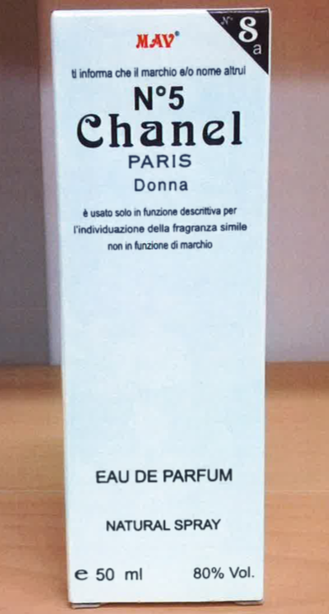
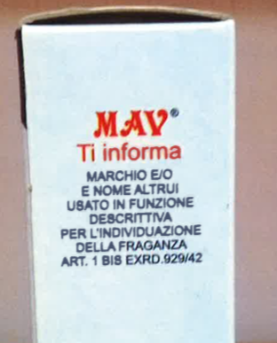
“Falso d’Autore” - “MAV”
- Corte di Cassazione, Sez. V, sentenza n. 20096 del 6 novembre 2014 – 14 maggio 2015
- Corte di Cassazione, V sez. pen., sentenza n. 973/2016 del 7 luglio 2016 – proc. pen. n. 559/16 R.G.N.R., n. 14629/2016 Registro Generale
- Corte d’Appello di Napoli, sentenza n. 3154/16 del 23 marzo 2016 - 22 aprile 2016, proc. pen. n. 3260/13
“[…] dovendosi pienamente condividere il giudizio del G.M. circa l’idoneità a trarre in inganno il consumatore medio delle confezioni di profumo sequestrate stante l’assoluta sproporzione tra l’imitazione del marchio delle varie ditte, riprodotto con massima evidenza, ed invece il carattere minuscolo della dicitura con cui la MAV informava che il marchio era “adoperato solo in funzione descrittiva per individuazione della flagranza simile e non in funzione del marchio” inidonea ad attirare l’attenzione dell’acquirente attratta invece, all’evidenza dal marchio imitato […]

Slide 47
Burberry Check – originale

Slide 48
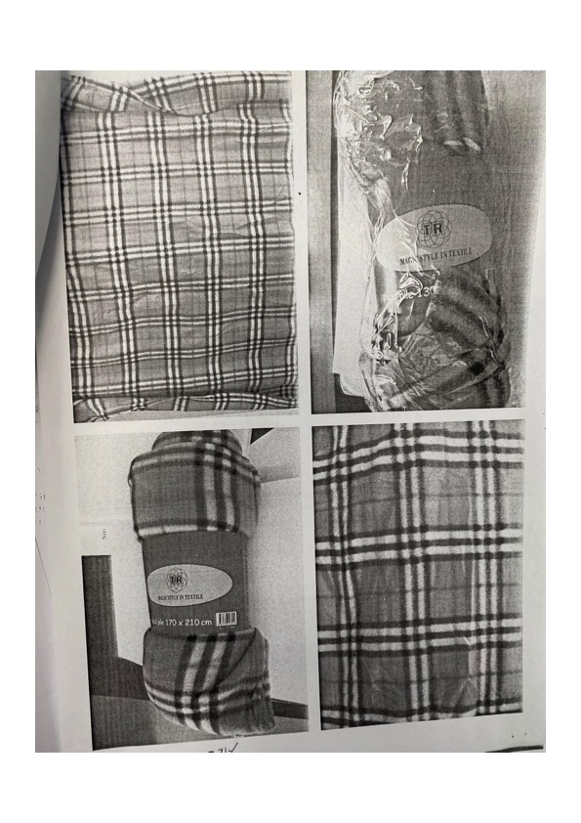
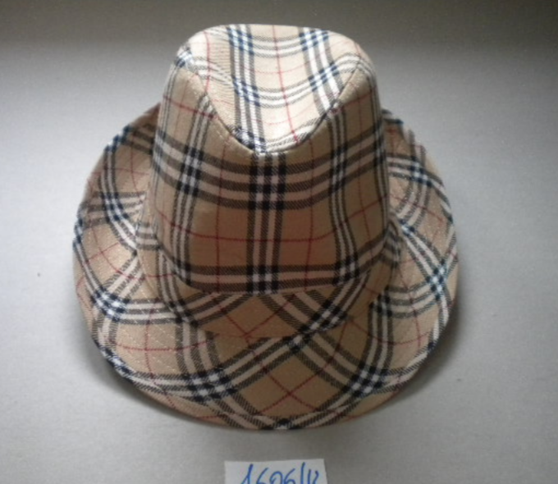
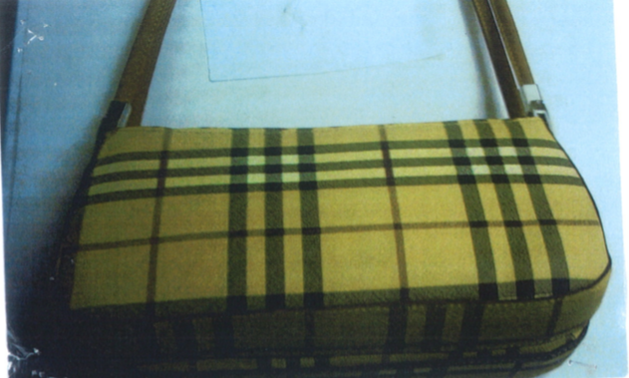
Casi in cui il Burberry Check era riprodotto in modo identico, senza il marchio denominativo Burberry
Corte di Cassazione, II sezione penale, sentenza n. 2605/2020 del 3 dicembre 2020 – 22 gennaio 2021, proc. pen. 29210/11 RGNR
Corte di Cassazione, II sezione penale, sentenza n. 576 del 26 febbraio 2020 – 1 giugno 2020, proc. Pen. 31969/2019 R.G.N. (52704/12 R.G.N.R.)
Corte d’Appello di Roma, sentenza n. 1195/15 del 17 febbraio – 2 marzo 2015, proc. pen. n. 51037/05 R.G.N.R.

Slide 49
Burberry – alterazione 4 strisce nere
- Corte d’Appello di Roma, sentenza n. 5541/2019 del 16 aprile 2019 16 maggio 2019, proc. pen. n. 16474/14 R.G.N.R. (10973/2018 R.G. App.)
- Tribunale di Udine, sentenza n. 1815/06 del 20 dicembre 2006 – 14 febbraio 2007

Slide 50
Burberry – alterazione 2 strisce nere
-
Tribunale di La Spezia, sentenza n. 955/09 del 27 ottobre – 24 dicembre 2009
Corte d’Appello di Genova, sentenza del 21 settembre 2011
-

Slide 51
Burberry – alterazione 2 strisce nere
Tribunale di Venezia, sentenza n. 500108/2011 del 27 maggio – 23 giugno 2011

Slide 52
Burberry – alterazione 2 strisce nere
Tribunale di Verona, sentenza n. 1567/2011 del 15 giugno – 15 luglio 2011

Slide 53
Burberry – alterazioni varie
- Tribunale di Udine, Sezione distaccata
di Palmanova,
1304 del 19
sentenza n.
ottobre – 28
137/09 del 13 maggio 2009
- Corte d’Appello di Trieste, novembre 2011
sentenza n.

Slide 54
Confondibilità Burberry Check
Tribunale di Bari, ordinanza GIP del 2 – 14 febbraio 2012, proc. pen. 1304/09 R.G.N.R.
“Nel caso di specie, nel loro complesso, i segni risultano pressoché identici e, senz’altro, confondibili. Né ha valenza negativa la circostanza per cui si tratta di piccoli inserti che, secondo la Difesa degli indagati, non sarebbero idonei ad ingannare. Anzi, proprio le dimensioni ridotte del tessuto riproducente il “Burberry check”, potrebbero contribuire ad una analisi distorta dello stesso che, non permetta, all’uomo medio di verificare, sulla base delle sue conoscenze ma soprattutto del ricordo della trama, che questa sia una riproduzione non originale”.
Tribunale di Venezia, sentenza n. 500108/2011 del 27 maggio – 23 giugno 2011, proc. pen. n. 6217/07 R.G.N.R. “Per quanto riguarda invece la Burberry Limited, l’unica differenza consiste nel fatto che nel marchio originale Burberry Check le fasce nere disposte in parallelo che compongono, insieme alle righe rosse, il doppio reticolo a maglie quadrilatere, sono in numero di tre mentre nel marchio riprodotto sulla merce sottoposta a sequestro sono in numero di due. Ciò è percepibile solo mettendo a confronto il marchio orignale […] con la fotografia della merce sequestrata […]”

Slide 55
Gucci – originale

Slide 56
Gucci – alterazione “ee”
Tribunale di La Spezia, sentenza n. 223 del 7 marzo – 13 aprile 2012

Slide 57
Gucci – alterazione “69”
Tribunale di Venezia, sentenza n. 1764/09 del 3 novembre 2009 – 5 marzo 2010

Slide 58
Gucci – alterazione “OO”
Tribunale di Genova, sentenza n. 4750 del 14 novembre – 14 gennaio 2013

Slide 59
Confondibilità monogramma “GG”
Tribunale di La Spezia, sentenza n. 223 del 7 marzo – 13 aprile 2012, proc. pen. n. 4201/09 R.G.N.R.
“Orbene, se è vero quanto sostenuto dalla difesa in merito al fatto che i segni riprodotti sul tessuto delle sedie in sequestro, effettivamente avvicinabili alla lettera “e” minuscola, si differenziano dal marchio Gucci perché il segno grafico orizzontale che compone la lettera “e” si congiunge con la parte opposta curvilinea mentre, nel monogramma originale, il segno orizzontale delle lettere “G” maiuscole si interrompe prima dell’incontro con la linea curvilinea opposta, è altrettanto vero come tale differenza non comporta il venir meno della confondibilità del marchio, anche – e soprattutto – in considerazione del contesto nel quale i due segni grafici contrapposti risultano inseriti: è sufficiente, infatti, osservare come i segni incriminati risultano essere disposti l’uno contro l’altro (il secondo capovolto rispetto al primo), uniti da punti tratteggiati, inseriti, con un disegno a scacchiera, in un ordito composto da fili di colore marrone chiaro e marrone scuro, il tutto in un insieme che riproduce, per colori, proporzioni e caratteri, gli elementi grafici del tessuto originale […], per poter ragionevolmente affermare la confondibilità del marchio, con esclusione, quindi, della tesi proposta dalla difesa dell’imputato volta, come detto, al riconoscimento della grossolanità della contraffazione.”
Corte d’Appello di Venezia, sentenza n. 1612 del 13 dicembre – 21 dicembre 2012, proc. pen. 1164/2005 Reg.Notizie Reato
“Per i prodotti della ditta GUCCI è stata riscontrata la presenza all’interno dello stesso articolo di marchi fedelmente riprodotti e di altri solo simili; i modelli presentavano identiche dimensioni, il disegno che compare sul tessuto utilizzato riproduce dei simboli ripetuti che, pur non coincidendo formalmente con la doppia G del marchio Gucci, la imita nella composizione grafica con dei numeri, il 6 e il 9, che per la loro collocazione e forma riproducono la doppia G del marchio Gucci»

Slide 60
Confondibilità monogramma “GG”
Corte d’Appello di Napoli, sentenza n. 7722/07 del 12 ottobre 2007, proc. pen. n. 63322/04 R.G.N.R.
“le borse con i monogrammi molto simili ma non perfettamente uguali a
quelli presenti sui capi originali, per il modo di confezionamento, per le
fantasie ed i colori dei tessuti, per i
modelli ... costituiscono
invero, l’originalità dei
prodotti motivi
industriali con marchi contraffatti. Ed
figurativi ... è data non dai singoli elementi che li compongono quali ... ‘CG’ in luogo di ‘GG’, separatamente presi in considerazione, ma dal particolare accostamento degli stessi in modo da formare un unico e preciso motivo ornamentale”.

Slide 61
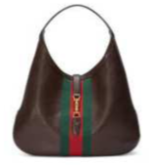
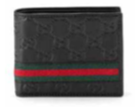
Gucci - marchio “nastro verde-rosso-verde”
Marchio dell’Unione europea n. 160028
Apposto su varie tipologie di prodotti
Tribunale di Roma, sentenza n. 10279/19 R.G. sent. del 28 giugno 2019, proc. pen. 18631/2015 R.G.N.R.
Tribunale di Udine, sentenza n. 124/2019 del 18 gennaio 2019 – 4 marzo 2019, proc. pen. n. 3523/2015 R.G.N.R.

Slide 62
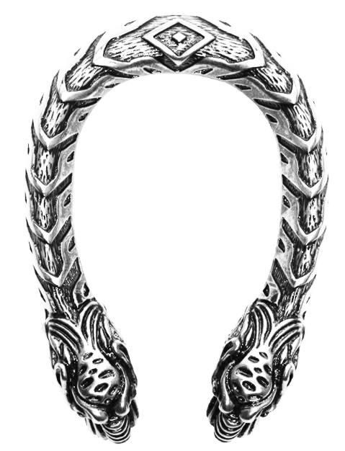
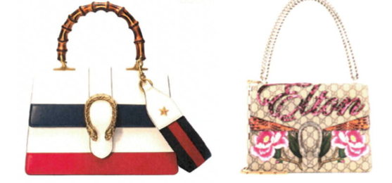
Gucci - marchio “chiusura a doppia testa di tigre”
Marchio dell’Unione europea n. 14951933
Solitamente apposto come chiusura delle borse

Slide 63
Fendi – originale

Slide 64
Fendi – alterazione “FL”
Tribunale di Milano, sentenza n. 3200/09 del 12 marzo – 1 aprile 2009

Slide 65
Fendi – alterazione “PP”
Tribunale di Firenze, sentenza n. 4932/12 del 3 ottobre – 8 novembre 2012

Slide 66
Confondibilità monogramma “FF”
Corte d’Appello di Venezia, sentenza n. 1612 del 13 dicembre – 21 dicembre 2012, proc. pen. 1164/2005 Reg.Notizie Reato
“Per il marchio FENDI, gli articoli presentano un logo che imita
maliziosamente il marchio originale che corrisponde a 2F rovesciate contrapposte e che è ripetuto più volte sul tessuto; negli articoli in sequestro erano stampate delle lettere F e L, collocate in maniera tale, con lo stesso carattere a bastoncino, con lo stesso contrasto di colori degli originali che, in una visione d’insieme, a distanza, erano idonei a creare confusione”.

Slide 67
Chanel “Monogramma” – originale

Slide 68
Chanel – alterazione “GC”
Tribunale di San Remo, sentenza n. 344/07 del 28 settembre 2007

Slide 69
Chanel – doppia “O” su occhiali
Tribunale di Napoli, sentenza n. 4265/11 del 24 – 30 marzo 2011

Slide 70
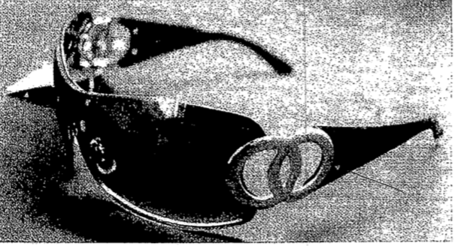
Chanel – doppia “O” su occhiali
- Corte di Cassazione, sentenza n. 1125/2018 del 17 aprile 2018 – 17 luglio 2018, proc. pen. n. 18126/09 R.G.N.R., n. 26281/2017 Reg. Gen.
- Tribunale di Napoli, sentenza n. 8050/11 del 30 maggio – 20 giugno 2011

Slide 71
Chanel – doppia “O” su occhiali
Tribunale di La Spezia, sentenza n. 1168/07 del 16 ottobre – 7 dicembre 2007

Slide 72
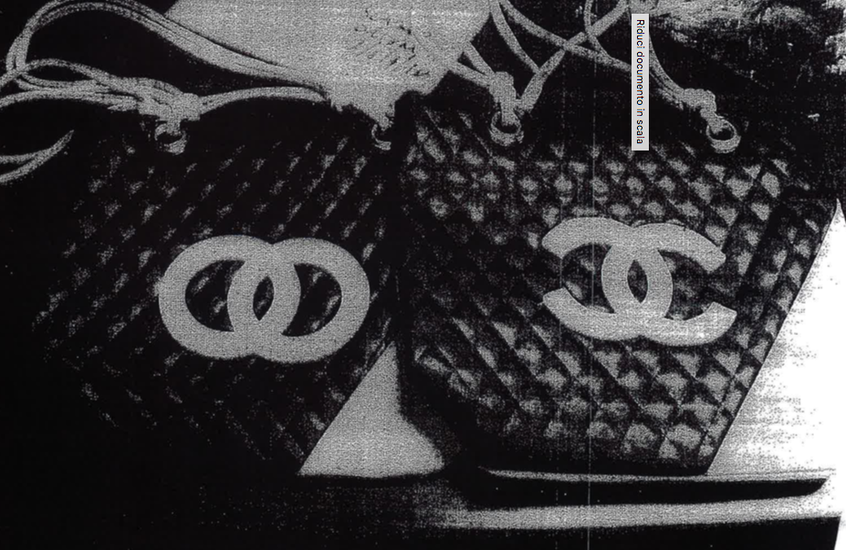
Chanel – doppia “O” con estremità staccabili
- Corte d’Appello di Venezia, sentenza n. 999 Reg. Sent. Del 29 – 30 marzo 2018, proc. pen. n. 11745/2006 R.G.N.R.; 3676/2010 R.G.
- Tribunale di Genova, sentenza n. 1701 del 16 aprile 2019 – 20 giugno 2019, proc. pen. 2946/13 R.G.N.R.
- Tribunale di Genova, sentenza n. D2263/08 del 20 – 31 maggio 2008

Slide 73
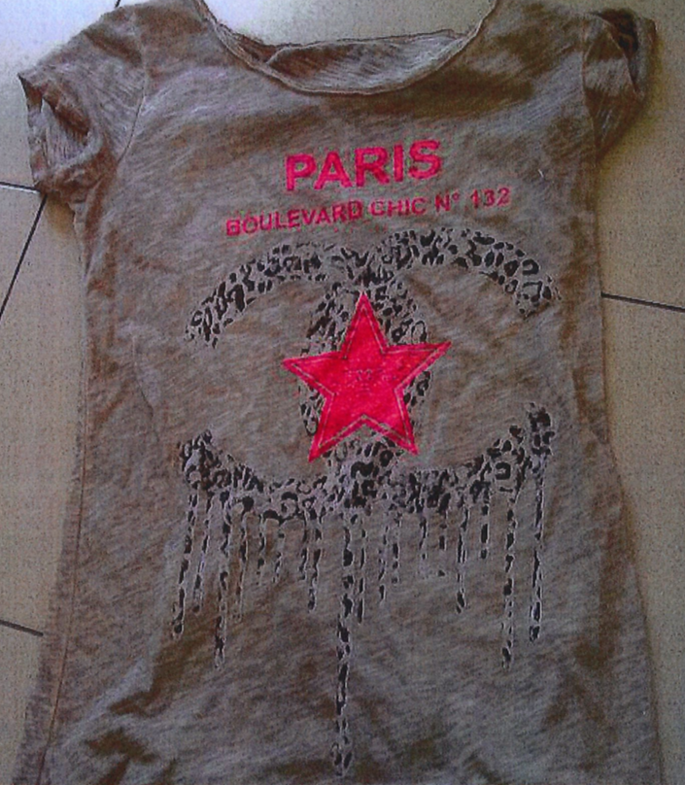
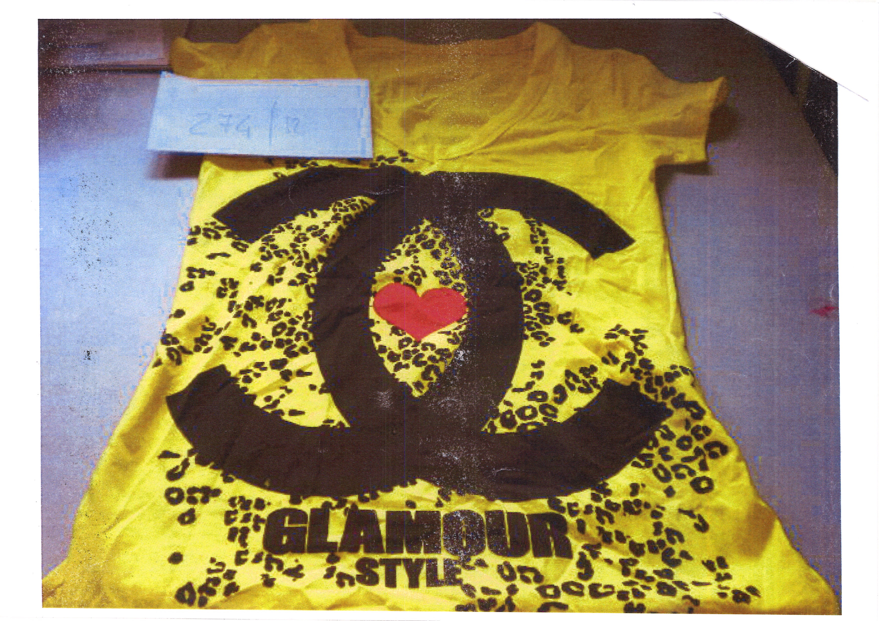
Chanel – alterazione “Monogramma CC”
Tribunale di Prato, sentenza n. 1522/17 del 29 settembre 2017 – 18 dicembre 2017, proc. pen. n. 3970/12 R.G. notizie di reato
Tribunale di Roma, sentenza n. 6747/17 dell’11 – 19 maggio 2017, R.G. Dib. 17243/2016, R.G.N.R. 9441/2012
Corte d’Appello di Roma, sentenza n. 2859/2019 del 26 febbraio 2019 – 29 marzo 2019, proc. pen. n. 9441/2012 R.G.N.R. (17212 Reg. Gen.)
Corte d’Appello di Venezia, sentenza n. 3172 del 26 settembre – 16 ottobre 2017, proc. pen. 1906/2008 R.G.N.R., R.G. 831/2012

Slide 74
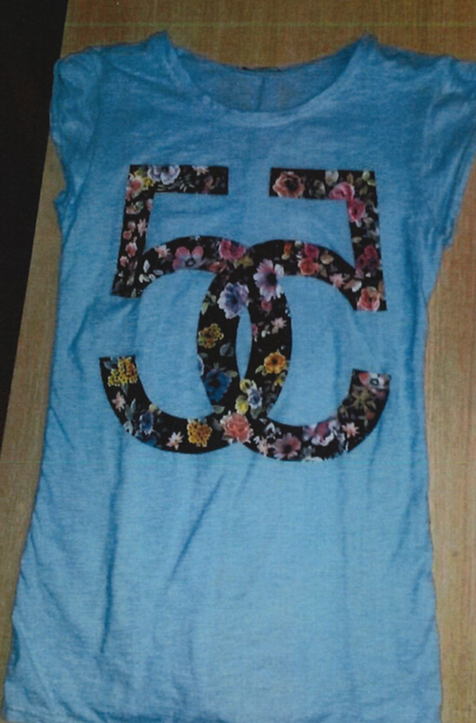
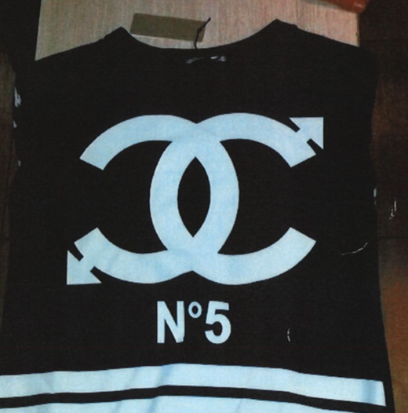
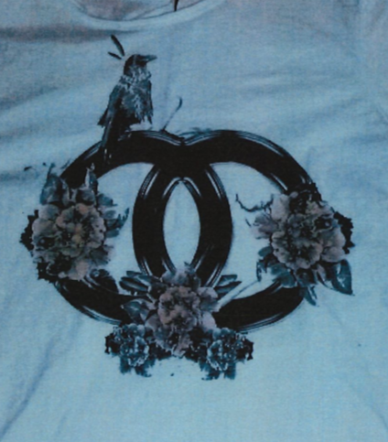
Chanel – alterazione “Monogramma CC”
Tribunale di Prato, sentenza n. 1184/2017 del 6 luglio – 4 ottobre 2017 – proc. pen. n. 1981/2014 R.G.N.R.
“Ha riferito che, sulle magliette in questione, il marchio era stato realizzato attraverso l’impiego di due C poste schiena contro schiena ed intersecate tra loro nello stesso identico modo di quello originale, con l’unica differenza costituita dall’impiego di elementi floreali o di due numeri 5 specchiati ed intrecciati ovvero con due piccole frecce rivolte in opposte direzioni. Ha quindi concluso per la riferibilità dei capi al marchio Chanel e, pertanto, ha classificato la contraffazione come un’alterazione. Peraltro, alcune maglie riproducevano il numero 5 come il noto marchio di titolarità Chanel (sul punto si cfr. la consulenza prodotta in atti: “proprio la presenza sulle magliette di questi segni, unita a quella del monogramma Chanel come sopra descritto, accentua ancora di più l’effetto confusorio e l’impressione di trovarsi di fronte ad un prodotto comunque proveniente da Chanel”).”

Slide 75
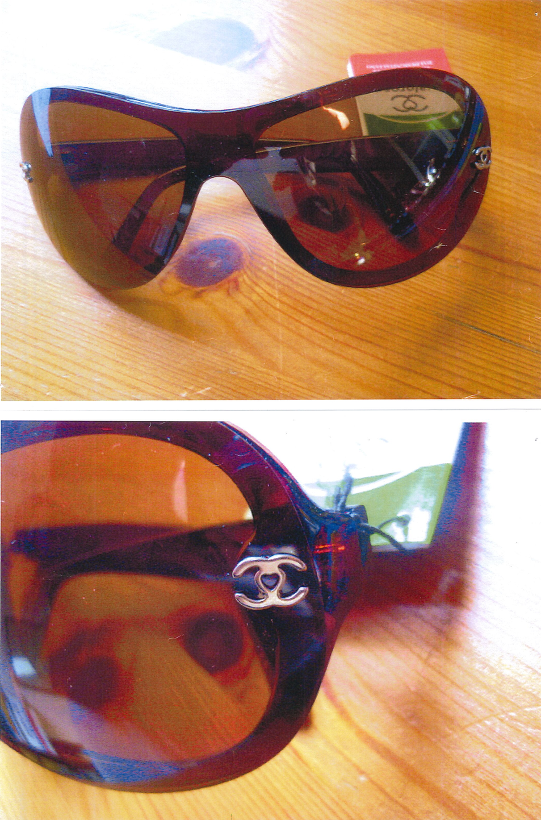
Chanel – alterazione “Monogramma CC”
Tribunale di Roma, sentenza n. 8411/12 del 3 maggio – 20 giugno 2012, proc. pen. n. 22980/08 R.G.N.R.
“Venendo ai prodotti in sequestro si rileva che il perito ha dichiarato che, da un esame visivo del corpo del reato, emergeva che gli occhiali in esame non erano di buona fattura e che riportavano impressi marchi non identici, ma molto simili a quelli originali, fatte salve alcune minime varianti (ad esempio per il marchio Chanel, l’intersezione tra le lettere C che creava un cuore, percepibile solo a distanza ravvicinata […]); la disposizione del logo sui prodotti è del tutto analoga all’originale”.

Slide 76
Confondibilità Monogramma Chanel
Tribunale di Genova, sentenza n. 5448/2012 del 17 dicembre 2012, proc. pen n. 10936/10 R.G.P.M. “Su altri articoli compaiono due O intrecciate ma tale segno può essere facilmente modificato in un segno esattamente identico al “Monogramma Chanel” in quanto gli elementi curvilinei del segno si possono staccare senza danneggiare il prodotto”
Tribunale di Tortona, sentenza n. 139/12 del 24 aprile – 23 maggio 2012, proc. pen. n. 408/08 R.G.N.R.
“I prodotti sequestrati, pur non riproducendo pedissequamente le lettere del marchio depositato, in quanto nel punto di intersezione fra le due C che compongono il monogramma Chanel è stato inserito un piccolo fiore, comunque, costituiscono una imitazione, seppur parziale, del marchio Chanel e, quindi, sono idonei a trarre in inganno la generalità dei consumatori.”
Tribunale di Venezia, sentenza n. 606/11 del 16 giugno – 30 giugno 2011, proc. pen. n. 1906/08 R.G.N.R.
“In relazione, invece, ad altri prodotti […] il perito evidenziava come il monogramma Chanel fosse stato maliziosamente imitato tramite due “O” incrociate ma non completamente cucite negli elementi curvilinei esterni del segno (rispettivamente a sinistra ed a destra delle due lettere) in maniera tale da poter essere facilmente rimosse, consentendo così di trasformare il segno in due lettere “C” intrecciate tra loro e poste schiena contro schiena, esattamente corrispondente al monogramma Chanel”

Slide 77
Confondibilità Monogramma Chanel
Tribunale di Napoli, sentenza n. 4625/11 del 24 – 30 marzo 2011, proc. pen. n. 41333/08 R.G.N.R.
“In particolare, il monogramma Chanel, marchio figurativo costituito da due lettere “C” poste schiena contro schiena ed intersecate tra loro, risultava alterato in quanto in luogo delle due “C” erano presenti due “O” intersecate […] Se a ciò si aggiunge che si è parimenti accertato che gli occhiali in esame corrispondono ai modelli delle produzioni originali, non può non concludersi nel senso che i prodotti in oggetto, non uguali ma certamente simili agli originali, ad una visione complessiva determinano un’immagine speculare a qualla tutelata, così da presentare un’obiettiva idoneità ingannatoria nei riguardi del consumatore medio.”
Tribunale di Firenze, sentenza n. 6008/09 del 28 ottobre 2009 - 20 gennaio 2010, proc. pen. n. 8512/07 R.G.N.R.
“il marchio “Chanel” era riprodotto in modo singolare, cioè applicando sulle borse finite un monogramma costituito da due “O” aventi caratteristiche di grandezza, tipologia e colore identico al marchio originale rappresentato da due “C”, ma usandolo come se le due lettere fossero state due “C”, cioè cucendo il il contorno delle due “O” non completamente e poi cucendo l’interno di esse, esattamente nel punto il cui le lettere sarebbero state aperte se fossero state due “C”, cosicché risultava facile trasformare le due “O” in due “C”, semplicemente tagliando via la parte non cucita ... se la imputata avesse voluto applicare sulle borse un marchio costituito da due “O” “intrecciate” avrebbe cucito completamente tale monogramma per l’intero suo bordo, ed il fatto di averlo cucito come se esso fosse costituito da due “C” dimostra senza alcun dubbio che esso sarebbe stato trasformato in quest’ultimo prima della vendita del prodotto, e che quindi tale mancato taglio era solo un espediente per poter simulare, in caso di controlli, di non avere copiato un marchio registrato”.

Slide 78
Confondibilità Monogramma Chanel
Tribunale di Genova, sentenza n. 2263/D del 20 - 31 maggio 2008, proc. pen. n. 1361/06 R.G.N.R.
“La riproduzione del marchio è stata realizzata con apparente astuzia ovvero apportando alcune modifiche rispetto al marchio originale: le due lettere C che compongono il monogramma Chanel sono state apparentemente trasformate in una doppia O. Tuttavia gli elementi curvilinei esterni del segno apposto sulle borse in questione non sono stati cuciti integralmente, in tal modo essi risultano facilmente asportabili senza che si danneggi in alcuno modo il prodotto ed una volta eliminati i segni in questione è trasformato in un marchio esattamente identico al monogramma Chanel. E’ del tutto evidente che questo astuto espediente è funzionale a far credere agli ispettori doganali che il segno apposto sui prodotti in questione sia diverso dal monogramma Chanel così guadagnandosi l’ingresso nel territorio dello Stato per poi provvedere alla rimozione degli elementi curvilinei esterni ottenendo il marchio Chanel. E questa finalità era del tutto evidente perché non vi è infatti alcuna giustificazione, logica o artistica che sia, alla apposizione di tale segno con le sopra prescritte modalità, basti pensare che l’assenza delle cuciture ha come diretta conseguenza l’anomalia che alcune parti del segno possono sollevarsi e svolazzare durante l’impiego del prodotto ed allora è evidente che un intervento successivo è necessario per la funzionalità pratica e per il pregio estetico del prodotto. In altri termini l’unico scopo altro non è che quello di ottenere con una facile operazione il monogramma Chanel. Invero le due presunte lettere O che compongono il segno contraffatto recano due cuciture trasversali poste proprio in perfetta corrispondenza del punto in cui le lettere O si trasformano in due C: è facile rilevare che queste cuciture non avrebbero alcun senso se il segno fosse costituito come si vorrebbe far apparire da due lettere O, dato che in tal caso sarebbe stato semmai necessario completare le cuciture su tutta la circonferenza e non porne alcune in senso trasversale. La fattispecie descritta integra perfettamente il tipo di cui all’articolo 474 c.p. che punisce l’introduzione dello Stato, detenzione per la vendita la messa in commercio o comunque la circolazione dei prodotti industriali con marchi o segni distintivi contraffatti”
Tribunale di La Spezia, sentenza n. 1168/07 del 16 ottobre - 7 dicembre 2007, proc. pen. n. 1862/05 R.G.N.R.)
“la lettera più usata per contraffare le “C” di Chanel di forma particolarmente rotondeggiante che le rende molto simili a due archi di cerchio, è sicuramente la “O”. Detta lettera permette agevolmente di realizzare lo stesso identico intreccio ottenibile con l’incrocio delle rotondeggianti “C”, cosicché viene in definitiva ingenerata la stessa impressione d’insieme”. Nel caso di specie “l’effetto confusorio è accresciuto anche dal fatto che il marchio contraffatto viene scientemente posizionato nello stesso modo in cui la casa madre appone il proprio celebre marchio figurativo sugli occhiali da sole in produzione ... lievi ed artificiose modifiche del prodotto sono del tutto irrilevanti se il risultato complessivo è quello di creare un bene che alla prima apparenza risulta oggetto di possibile confusione; infatti l’idea sottesa al falso in esame, è proprio quella di creare un prodotto che, non uguale, ma simile all’originale, determini nel suo complesso un’immagine speculare a quella tutelata ed in grado soprattutto di creare (non certo nel consapevole acquirente) una potenzialità ingannatoria” (pp. 3-4 della sentenza)

Slide 79
Confondibilità Monogramma Chanel
Tribunale di Genova, sentenza n. 4657/10 del 2 – 8 novembre 2010, proc. pen. n. 3236/2008 R.G.P.M.; 1097/2009 R.G.Trib.
“Esaminando in udienza il corpo di reato, si è infatti potuto accertare che sulle borse in sequestro
compaiono due O intrecciate e che la parte più estrema di queste O non è stata cucita integralmente e può essere facilmente asportata senza danneggiare il prodotto. Asportando questo arco le due O intrecciate divengono due C e si ottiene quindi un marchio identico al “monogramma Chanel”, vale a dire ad un marchio internazionale che l’odierna parte civile ha registrato da oltre vent’anni. Si tratta, come è evidente, di un espediente volto ad agevolare l’importazione della merce. Le cuciture trasversali che compaiono nelle due lettere O, infatti, sono poste in corrispondenza del punto in cui tali lettere si trasformano in due C e si tratta di cuciture che non avrebbero ragion d’essere se non vi fosse stata l’intenzione di eliminare una parte della O e trasformarla in C. Ciò è tanto più evidente se si considera che le borse di cui si tratta riproducono fedelmente il modello “matellassé”, uno dei più famosi tra quelli prodotti dalla Chanel.”
Tribunale di Firenze, sentenza n. 6968/10 Reg. Sent. del 10 dicembre 2010 – 10 marzo 2011, proc. pen. n. 8513/09 R.G.N.R.
“[…] per quanto riguarda Chanel le due C che caratterizzano il marchio in alcuni casi erano ancora unite da un lembo
di pelle di facile rimozione, così da apparire come due cerchi sovrapposti destinati a trasformarsi nel marchio Chanel al momento della rimozione del lembo di pelle: il teste ha precisato che parte del materiale raffigurava il marchio Chanel e che pertanto il lembo in alcuni casi era stato già rimosso.”

Slide 80
Louis Vuitton “Toile Monogram” – originale

Slide 81
Louis Vuitton – alterazione “LX”
Tribunale di San Remo, sentenza n. 91/06 del 3 – 15 marzo 2006
Corte d’Appello di Genova, sentenza n. 1234 del 9 maggio – 7 novembre 2007
Corte di Cassazione, ordinanza n. 15901 del 12 novembre 2008 – 26 febbraio 2009

Slide 82
Louis Vuitton – alterazione “LX Xiuli”
Corte d’appello di Firenze, sentenza n. 5215 Reg. Sent. del 5 novembre 2018 – 20 dicembre 2018, proc. pen. 5622/12 R.G.N.R.
Corte di Appello di Firenze, sent. n. 413 del 9 febbraio 2016 – 2 marzo 2016, proc. pen. n. 3571/09 R.G.N.R.
Corte di Appello di Milano, sentenza n. 4229 del 1 giungo 2016 – 7 giugno 2016, proc. pen. n. 1325/2015 R.G.A.; n. 43558/2009 R.G.N.R.

Slide 83
Louis Vuitton – alterazione “LY”
Tribunale di Milano, sentenza n. 5362/11 del 29 aprile – 12 maggio 2011

Slide 84
Louis Vuitton – alterazione “elementi floreali
-
-
Cass. n. 2597/16 del 18 ottobre 2016, proc. pen. n. 37603/2015 R.G.
Cass. n. 430 del 18 gennaio 2016 – 21 luglio 2016, proc. pen. 30485/2015 R.G.

Slide 85
Louis Vuitton – alterazione “elementi floreali”
Corte d’Appello di Genova, sent. n. 3829/2013 dell’11 dicembre 2013 – 8 gennaio 2014, proc. pen. n. 7714/2009 R.G.N.R.

Slide 86
Louis Vuitton – alterazione “7X”
Tribunale di Napoli, sentenza n. 14122/2011 del 25 gennaio 2012

Slide 87
Louis Vuitton – alterazione “VC”
- Cass. sent. n. 20292 del 2 dicembre 2014 – 20 marzo 2015, proc. pen. n.
19391/2014 Reg. Gen.
Corte d’Appello di Brescia, sent. n. 357/2017 del 3 – 20 febbraio 2017, proc. pen. 7658/11 R.G.N.R., 2855/2014 R.G. Gen.
-

Slide 88
Louis Vuitton – alterazione “CV”
Corte d’Appello di Torino, sent. del 5-30 giugno 2015, proc. pen. n. 804/09 R.G.N.R.
Tribunale di Genova, sent. del 3 novembre – 19 ottobre 2012 n. 4285/2012
R.G.N.R.

Slide 89
Louis Vuitton – alterazione “Lusvia”
- Tribunale di Genova, sent. n. 779/14 del 13 febbraio – 7 aprile 2014, proc. pen. n. 3191/09 R.G.P.M.
Tribunale di Ancona, sent. n. 1839/16 del 29 settembre 2016 – 2 novembre 2016, proc. pen. n. 558/12 R.G.N.R
-

Slide 90
Confondibilità “Toile Monogram”
Corte d’Appello di Genova, sentenza n. 3055 del 28 dicembre 2009 – 28 gennaio 2010, proc. pen. n. 2308/08 R.G.C.A., 3728/2005 R.G.N.R.
“Con riferimento al marchio Louis Vuitton, le lettere L e X (ancorchè quest’ultima risultante ad attenta indagine essere
in realtà una X) venivano “riprodotte in misure e colori uguali a quelle originali e solo disposte con lievi differenze”.”
Corte di Appello di Genova, sentenza n. 2629/15 del 28 settembre – 27 novembre 2015, proc. pen. n. 3876/2012 R.G.N.R.
“Come ricordato in perizia “i singoli elementi del marchio complesso in questione sono poi, a loro volta, oggetto di
separata registrazione. A questo proposito va segnalato che la parte civile ha documentato trattarsi di un marchio figurativo del 1896 che è stato registrato in sede comunitaria con il n. 3891397, mentre gli elementi floreali sono stati separatamente registrati con i seguenti numeri: 311985, 310151 e 3958444. Fermo restando quanto sopra è stato esposto in quanto “notorietà” del marchio, è destituito, quindi, di ogni fondamento l’assunto dell’appellante secondo cui la nota casa di moda non avrebbe alcuna “privativa” in ordine ai disegni dei “fiorellini”, delle “margherite” e dei “cerchietti” che costituiscono il noto marchio “Toile Monogram”.
89

Slide 91
Confondibilità “Toile Monogram”
Corte d’Appello di Torino, sentenza del 5-30 giugno 2015, proc. pen. n. 804/09 R.G.N.R.
“Ove il monogramma CV ed i motivi floreali, pure non identici nella loro singola astrattezza agli originali, costituiscono infatti nella loro raffigurazione e nella loro composizione complessiva, colori e grandezza comprese, una imitazione del marchio della Louis Vuitton Malletier.”
Tribunale di Firenze, sentenza n. 1099 del 13 marzo – 11 giugno 2007, proc. pen. n. 9148/03 R.G.N.R.
“ia fattispecie qui in esame è stata già risolta anche dalla giurisprudenza di merito che in casi perfettamente analoghi a quello in esame di contraffazione parziale del marchio (sostituzione di una lettera del marchio con altra simile), ha ritenuto sussistente la contraffazione”.
Corte di Appello di Firenze, sentenza n. 941 del 17 marzo 2016 – 11 maggio 2016, proc. pen. n. 2794/09 R.G.N.R. “il predetto monogramma risultava parzialmente sostituito in una delle due lettere (la “V” era riprodotta fedelmente, mentre la lettera “L” era “trasformata in una sorta di B, peraltro con lo stesso tipo di intrecci, con le stesse dimensioni”); per un altro ancora il monogramma “LV” risultava modificato “in modo marginalissimo” aggiungendo alla lettera “V” una piccola stanghetta, che ha definito “impercettibile a una certa distanza.”
90

Slide 92
Alterazione di marchi denominativi (artt. 473-474 c.p.)
sentenza n. 9979/03 della Corte di Cassazione (Terza Sezione Penale), del 29 gennaio 2003;
sentenza n. 72/17 del Tribunale di Bari dell’11 gennaio-30 marzo 2017 (proc. pen. n. 3409/12 R.G.P.M.);
sentenza n. 345/17 del Tribunale di Genova del 25 gennaio-21 marzo 2017 (proc. pen. n. 12038/13 R.G.);
sentenza n. 13322/09 della Corte di Cassazione (Quinta Sezione Penale), del 23 gennaio 2009.
91

Slide 93
The North Face Apparel Corp./ Zhao Xiaoyan
Tribunale di Roma, sentenza n. 4474/19 Sent. del 22 marzo 2019 – 29 marzo 2019, proc. pen. 10343/12 R.G.N.R.
“Il consulente tecnico sentito riguardo ai prodotti in questione, ha riferito […] riguardo alla corrispondenza del marchio figurativo (sostanzialmente tre mezzi archi sovrapposti, di dimensioni crescenti) proprio di “The North Face” con quello presente sui guanti esaminati.”
Marchio originale - registrato con registrazione dell’Unione Europea n. 1196112
Segno apposto sui guanti sequestrati

Slide 94
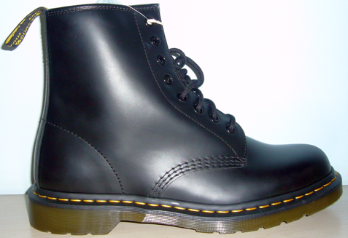
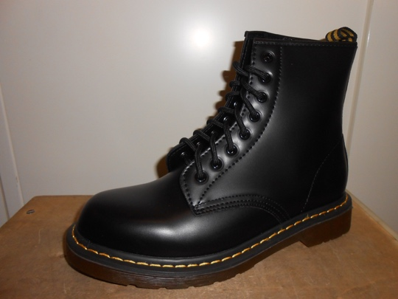
Airwair International Ltd. / Zhang Lianhua
Tribunale di Como, sentenza n. 1524/2018 Reg. Sent. del 7 novembre 2018 – 26 novembre 2018, proc. pen. n. 2016/000517 R.G. notizie di reato; confermata da Corte d’Appello di Milano, sentenza n. 8306/19 del 10 dicembre 2019 – 19 dicembre 2019, 1544/2019 Reg. Gen. App
“Giova precisare che le calzature non riportavano il citato marchio seppure la loro forma imitasse in tutto e per tutto quelle originali, segnatamente il modello ‘1460’. Il Consulente della parte civile dott. Casanova precisava che i modelli in sequestro presentavano le 5 caratteristiche distintive dello scarponcino dott. Martens: punta tondeggiante, cucitura della suola in contrasto, triangolo (rettangolo rectius n.d.r.) di resistenza, fettuccina posteriore e suola rigata, oltre alle due tipiche tipologie di colore”
Stivaletti originali - la forma del modello Dr. Martens 1460 è registrata come marchio (registrazione italiana n. 741106 rinnovata col n. 1208461)
Stivaletti oggetto di sequestro

Slide 95
Salvatore Ferragamo S.p.A. - marchio “Gancini”
Marchio nazionale n. 1473804 e marchio dell’Unione europea n. 103432
Tribunale di Roma, sentenza n. 8531/19 del 7 giugno 2019 – 19 giugno 2019, proc. pen. 13636/15 R.G.N.R.
«[…] si trattava di un modello di fantasia non esistente nella produzione della casa di moda, pur tuttavia riportava il cd. marchio “Gancini” che rappresenta il marchio storico della casa di moda e che rievoca gli anelli dei palazzi fiorentini […]
Tribunale di Firenze, sentenza n. 2834/18 dell’11-14 giugno 2018 (proc. pen. n. 8781/2015 R.G.N.R.)

Slide 96
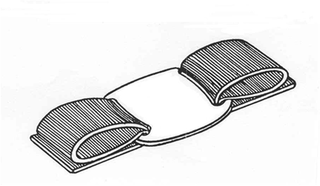
Salvatore Ferragamo S.p.A. - marchio “Vara”
Marchio nazionale n. 1231832 (rinnovato al n. 362017000061194) e dell’Unione Europea n. 101931
Tribunale di Firenze, sentenza n. 22/2019 Reg. Sent. dell’8 gennaio 2019 – 24 gennaio 2019, proc. pen. 2015/11696 R.G.N.R.
“Sui prodotti è applicato un marchio figurativo che riproduce fedelmente quello registrato dalla Ferragamo e denominato Vara (cfr documentazione relativa alla registrazione del marchio). Quest’ultimo, utilizzato per la prima volta nel 1978 e registrato nella sua interezza a partire dal 1990, è costituito da una placchetta metallica ovale accompagnata da un fiocchetto”
Tribunale di Firenze, sentenza n. 4869 del 20 novembre 2019 – 8 gennaio 2020, proc. pen. 11693/2015 R.G.N.R.

Slide 97
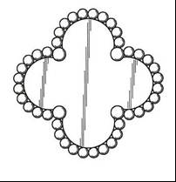
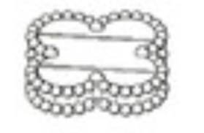
Van Cleef & Arpels - marchio “Alhambra”
Marchio nazionale n. 1587933
Tribunale di Roma, sentenza n. 6051/2020 del 16 settembre 2020 – 15 dicembre 2020, proc. pen. 45526/2014 R.G.N.R.

Slide 98
Salvatore Ferragamo S.p.A. / Morini + altri
Tribunale di Udine, sentenza n. 1459/2018 Sent. del 14 settembre 2018 – 3 ottobre 2018, proc. pen. 753/2016 R.G.N.R.
«secondo la costante elaborazione della giurisprudenza della Suprema Corte, rientra nel concetto di contraffazione anche il riutilizzo di un’etichetta o di un marchio vero su un prodotto non originale»

Slide 99
Officine Panerai – originale
98

Slide 100
Officine Panerai – riproduzione in plastica
-Tribunale di Milano, sentenza n. 1234/09 del 13 – 17 novembre 2009
-Corte d’Appello di Milano, sentenza n. 213 del 21 gennaio – 16 marzo 2011
-Corte di Cassazione, sentenza n. 834 dell’11 aprile – 26 giugno 2012
99

Slide 101
Contraffazione di disegno e modello
Penalmente rilevante ex artt. 473 II comma o 517 ter II comma c.p.
Corte d’Appello di Firenze, sentenza n. 2522 Reg. Sent. del 30 aprile 2019 – 24 luglio 2019, proc. pen. 19633/14 R.G.N.R. (567 Reg. Gen. App
“In primo luogo, non può dubitarsi che nel caso di specie le borse in sequestro costituiscano prodotti industriali che pur senza recare alcun marchio o segno distintivo contraffatto sono comunque imitazioni pressochè pedisseque (salvo particolari minimi, minimamente visibili) di un modello ornamentale registrato, afferente il modello “Luggage” di Celine […] “
Prodotto Céline originale
Prodotto contraffatto
Disegno e modello comunitario n. 001679317-0001 («Luggage»)
100

Slide 102
Contraffazione di disegno e modello
Tribunale di Roma, sentenza n. 5753/19 del 10 aprile 2019 – 23 aprile 2019, proc. pen. 44026/16 R.G.N.R.
“Ciò posto, la condotta posta in essere dall’imputato integra […] il delitto di detenzione per la vendita di oggetti realizzati usurpando un titolo di proprietà industriale (il modello ornamentale depositato dalla Celine SA) o in violazione dello stesso, dal momento che l’imputato esponeva nel proprio negozio due borse in pelle che, sottoposte agli opportuni accertamenti, sono risultate contraffatte in quanto riproducenti fedelmente e senza alcuna legittimazione la “forma” o il “modello” delle famose borse Trapeze e Luggage di Celine.”
Prodotto Céline originale
Prodotto contraffatto
disegno e modello comunitario n. 001802513-0001 («Trapeze»)
101

Slide 103
Contraffazione di disegno e modello
Prodotto Louis Vuitton originale
Prodotto contraffatto
disegno e modello comunitario n. 002329334-0001 («Capucine»)
Tribunale di Monza, sentenza n. 1716/21 del 21 giugno – 20 settembre 2021, proc. pen. n. 3791/18 R.G.N.R.; condanna per 648 c.p.
«Si rileva che le borse Louis Vuitton, modello “Capucine”, sono caratterizzate da una forma trapezoidale, da un’impugnatura semirigida fissata alla borsa con anelli in ottone con finitura a gioiello e da un lembo di pelle a “risvolto” che, a seconda dei casi, può chiudere internamente la borsa o adagiarsi richiudendola all’esterno […]
102

Slide 104
Contraffazione di disegno e modello
Prodotto Louis Vuitton originale
Prodotto contraffatto
disegno e modello comunitario n. 002643429-0001 («Kimono»)
103

Slide 105
Contraffazione di disegno e modello
Prodotto Liujo originale
disegno e modello comunitario n. 002058438-0001 («Sofia»)
Tribunale di Firenze, sentenza n. 5969 del 4 dicembre 2015-3 marzo 2016, proc. pen. n. 14809/13 R.G.N.R.
104

Slide 106
Contraffazione di disegno e modello
Tribunale di Firenze, sentenza n. 2266/2019 Reg. Sent. del 27 maggio 2019 – 21 giugno 2019, proc. pen. 15257/2014 R.G.N.R
“Il fatto contestato al capo a) dell’imputazione configura il reato di cui all’articolo 473 comma 2 c.p., ed in tal senso deve essere riqualificata la contestazione formulata dall’accusa, trattandosi di condotta di utilizzo, finalizzato alla commercializzazione, di articoli contraffatti di modelli ornamentali debitamente registrati “
Prodotto Stella McCartney originale
Prodotto contraffatto
disegno e modello comunitario nn. 001628157-0001, 001628199-0001, 001628199-0002(«Falabella»)

Slide 107
Contraffazione di disegno e modello
Prodotto Gucci originale
Prodotto contraffatto
disegno e modello comunitario n. 001628199-0002 («New Jackie»)
Corte d’Appello di Firenze, sentenza n. 908 del 27 febbraio – 6 marzo 2020, proc. pen. n. 2014/020879 N.R., 497/2018 R.G. App.

Slide 108
Contraffazione di disegno e modello
Stampa Emilio Pucci originale
Stampa contraffatta
disegno e modello comunitario n. 001223598-0009 («Orchidea»)
Corte d’Appello di Milano, sentenza n. 1456 del 23 febbraio – 7 aprile 2015, proc. pen. n. 4706/08 R.G.N.R., 4356/2013 R.G.App.

Slide 109
Varie teorie utilizzate dai difensori degli indagati per sostenere l’insussistenza di questi reati (e risposte della Giurisprudenza)
•
La merce non è stata introdotta nel territorio italiano, quindi non c’è reato in Italia
•
La merce non era nella disponibilità dell’indagato, perché bloccata in dogana allo spedizioniere
•
Non c’è ricettazione perché la contraffazione di quel marchio non è punita nel paese di origine (Cina) e quindi manca il reato presupposto
•
Esistenza di documenti fiscali giustificativi del possesso della merce
•
Presenza di cartellini supplementari (con altri marchi, con indicazione made in China ecc.) o assenza di certificati di originalità o di etichette con marchio denominativo ecc.
•
Il deposito fraudolento dei marchi contraffattori

Slide 110
Applicabilità dell’art. 474 c.p. al transito di merce in regime doganale sospensivo
Corte di Cassazione, sentenza n. 1205 del 15 maggio 2018 – 24 settembre 2018, proc. pen. 22204-2017 R.G.N.
“integra il reato previsto dall’art. 474 cod. pen. la presentazione alla dogana di prodotti con segni falsi, trattandosi di atto che costituisce già introduzione del bene nel territorio italiano.”
Corte di Cassazione, Sezione V, sentenza n. 7064 del 29 gennaio 2009
“A questo punto si rileva che la giurisprudenza di questa Corte ha ripetutamente affermato da tempo che l’introduzione nel territorio dello Stato (è questo, si ripete, il reato contestato e ritenuto) si ravvisa per il solo fatto che la merce sia stata introdotta nelle acque territoriali italiane […] anche se non abbia superato la barriera doganale perché scoperta e sequestrata nel corso degli appositi controlli.”
Tribunale di Napoli sentenza n. 7722/07 del Tribunale di Napoli, del 12 ottobre 2007, nel proc. pen. n. 63322/04 R.G.N.R.
“L’art. 474 c.p. punisce chi … introduce nel territorio dello Stato per farne commercio, detiene per vendere o pone in
vendita o mette altrimenti in circolazione opere dell’ingegno o prodotti industriali, con marchi o segni distintivi, nazionali o esteri, contraffatti o alterati. Pertanto la condotta ‘mette altrimenti in circolazione’ si riferisce a qualsiasi attività con cui si miri a far uscire a qualsiasi titolo la res dalla sfera giuridica e di custodia del detentore, per cui la mera presentazione di prodotti industriali con segni mendaci alla dogana per lo sdoganamento integra tale condotta … a prescindere dalla circostanza che si fosse o meno perfezionata la procedura per lo sdoganamento”.

Slide 111
Detenzione di merci contraffatte rilevante ex art. 474 c.p.
Corte d’Appello di Genova, sentenza n. 1450/12 del 14 maggio – 29 maggio 2012, proc. pen. n. 3746/06 R.G.N.R.
“Avverso la sentenza ha proposto appello il difensore dell’imputata sostenendo, in primo luogo, che al momento del sequestro della merce ella non ne aveva la detenzione, in quanto la disponibilità della stessa era ancora in capo allo spedizioniere. (…) Deve osservarsi, in ogni caso, che la detenzione della cosa provento di illecito e penalmente rilevante non è solo quella esercitata direttamente dall’agente mediante rapporto fisico con la cosa, ma anche quella esercitata di diritto mediante i poteri di disposizione giuridica ed esclusiva della cosa, attuabile anche tramite l’utilizzo dell’attività professionale di terzi, meri esecutori materiali delle condotte di disposizione fisica della cosa”.
Tribunale di Napoli, sentenza n. 10278/15 dell’11 giugno 2015, proc. pen. n. 12754/14 R.G. Trib., 15457/13 R.G.P.M.
“Né rileva che al momento dell’intervento degli operanti non fosse stata accertata una concreta attività di vendita nei confronti dei clienti. Invero, il quantitativo di merce rinvenuto nella disponibilità dell’imputato non appare certamente compatibile con un uso personale […] Il fatto che il locale fosse di un terzo (al quale è stato restituito) non esclude che la merce ivi rinvenuta fosse nella disponibilità dell’imputato, atteso che egli aveva la disponibilità esclusiva del locale, che conduceva in locazione (cfr. istanza di restituzione dell’avente diritto), essendo in possesso delle chiavi e consentendo l’accesso all’interno dello stesso agli operanti.”

Slide 112
Ricettazione
Corte di Cassazione, sentenza n. 1822/10 del 4 maggio – 11 giugno 2010, proc. pen. 22343/10 RG Cass
“Dunque, vista la destinazione della merce, poco importa (ai fini della correttezza della motivazione) che vi sia o meno prova che il ricorrente abbia cercato di conseguirne lo sdoganamento. In proposito è appena il caso di precisare che integra il reato previsto dall’art. 474 c.p. l’introduzione di prodotti con segni distintivi falsi in territorio italiano anche ove la merce non abbia ancora superato la barriera doganale perché scoperta e sequestrata nel corso degli appositi controlli. […] Ai fini della configurabilità del delitto di ricettazione è irrilevante che il delitto cui esso accede sia stato commesso in Italia oppure all’estero, e non è richiesto che la provenienza delle cose ricettate sia delittuosa per l’ordinamento giuridico dello stato estero, mentre è necessario che essa sia considerata tale dal nostro ordinamento giuridico.”
Corte d’Appello di Genova, sentenza n. 1439/2019 dell’11 aprile 2019 – 26 aprile 2019, proc. pen. 55/2004 R.G.N.R. (527/2012 R.G. TRIB., R.G.C.A. 3283/2014)
“L’assunto di un concorso nel reato di contraffazione, quanto meno sul piano istigativo, da parte del committente, acquirente ed importatore della merce rappresenta un’ipotesi meramente congetturale, priva nel caso di specie di alcun riscontro, che neppure riflette ciò che comunemente accade nelle transazioni commerciali in cui l’acquirente della merce di regola non concorre nella sua produzione. E’ consolidato l’orientamento per il quale, ai fini della consumazione del delitto di ricettazione, è sufficiente l’acquisto della merce contraffatta, perfezionatosi in virtù dell’accordo intervenuto tra le parti.”
Tribunale di Taranto sentenza n. 2798/2007 del 16 novembre 2007 - 18 gennaio 2008, proc. pen. n. 6217/04 R.G.N.R.
“ai fini della configurabilità del delitto di ricettazione è irrilevante che il delitto cui esso accede sia stato commesso in Italia oppure all’estero, e non è richiesto che la provenienza delle cose ricettate sia delittuosa per l’ordinamento giuridico dello Stato estero, mentre è necessario che essa sia considerata tale dal nostro ordinamento giuridico (Cass. pen. Sez. II nr. 87 del 17 gennaio 1968)”.

Slide 113
Irrilevanza delle fatture ai fini della dimostrazione della insussistenza dei reati
Corte di Cassazione, sez. II, sentenza n. 15080 del12 gennaio – 19 aprile 2012
“Parimenti infondati gli ulteriori motivi di ricorso. Il secondo, perché fa riferimento a circostanze di fatto inidonee (emissione di fatture e instaurazione di un giudizio civile) di per sé atto ad escludere (come sostiene la difesa) l’elemento psicologico dei reati contestati all’imputata; si tratta di fatti in parte susseguenti alla consumazione degli illeciti contestati (instaurazione del giudizio risarcitorio), o comunque equivoci nella dimostrazione di un’assenza dell’elemento psicologico, perché la regolarità fiscale della compravendita può essere considerata come espediente per dare legittimazione al negozio illecito.”
Corte d’Appello di Venezia, sentenza n. 1613 del 13 dicembre 2012 – 2 gennaio 2013, proc. pen. 12833/2006 Reg.Notizie Reato
“Né può valere a giustificare la sua condotta le modalità di acquisto della merce mediante un canale di distribuzione cinese con emissione di regolari fatture, dal momento che ciò non può escludere la contraffazione dei marchi, risultando provato che la merce non proviene certamente dalle ditte licenziatarie dei marchi originali”
Tribunale di Sanremo, sentenza n. 432/07 del 19 ottobre – 24 dicembre 2007, proc. pen. 3011/03 R.G.N.R.
“le fatture risultano assolutamente irrilevanti ai fini del presente procedimento atteso che … non sono documenti in grado di attestare la provenienza e/o originalità dei prodotti sequestrati”

Slide 114
Irrilevanza cartellini, etichette, marchi aggiuntivi e altre etichette sui prodotti
Corte d’Appello di Genova, sentenza n. 3165 del 20 novembre – 4 dicembre 2017, proc. pen. 2713/2010 R.G.N.R., R.G. C.A. 2458/2015
“E’ altresi irrilevante il fatto che sui capi di abbigliamento fossero stati apposti etichette e cartellini ‘Charlotte – Made in Italy’, posto che le prime erano cucite all’interno del colletto –e non erano visibili una volta indossato l’indumento- ed i secondi dovevano ovviamente essere rimossi prima dell’utilizzo del bene e non può dunque sostenersi che i terzi non sarebbero stati tratti in inganno sulla presunta autenticità del marchio”
Tribunale di Roma, sentenza n. 1906/19 del 8 febbraio 2019 – 20 febbraio 2019, proc. pen. 10818/13 R.G.N.R.
“Così integrato l’elemento oggettivo del reato rispetto al quale irrilevante appare allora l’inserimento di etichette interne riportanti il nominativo e la partita Iva della ditta cinese…”
Tribunale di Udine, sentenza n. 854/09 del 24 settembre – 4 novembre 2009, proc. pen. n. 4710/07 R.G.N.R.
“Nessun rilievo assume poi il fatto che, per le particolari condizioni di vendita e per la posizione del cartellino recante l’indicazione del vero produttore, l’acquirente non sarebbe mai stato tratto in inganno sulla presunta autenticità dei monili: come ribadito dalla Corte di Cassazione, il reato di cui all’art. 474 c.p. non è infatti posto a tutela della buona fede e della libera determinazione dell’acquirente della merce contraffatta (in tal caso intervengono le diverse fattispecie della truffa o della frode in commercio), ma della pubblica fede intesa come affidamento dei cittadini nei marchi che individuano i prodotti industriali e ne garantiscono la circolazione (vedi Cass. ez. 2 n. 13031 dell’11.10.2000).”
Tribunale di Venezia, sentenza n. 1669/11 del 17 ottobre – 2 novembre 2001, proc. pen. 1013/05 R.G.N.R.
“Neppure determinante, al fine di escludere la concreta possibilità di dubbio/confusione tra la merce in sequestro ed i corrispondenti modelli originali, appare la diversità nella manifattura e nelle finiture, ed ancora l’assenza di etichettatura esterna e/o interna al prodotto, trattandosi sempre di differenze che rilevano certamente sotto il profilo dell’ordine economico e della tutela dell’acquirente/consumatore, mentre non assumono rilievo determinante per escludere una possibile confusione della pubblica fede derivante dalla circolazione ed utilizzazione dei capi recanti marchi/ segni distintivi comunque comparabili (nel segno e significato già sopra esplicitato) con quelli registrati e tutelati”.

Slide 115
Irrilevanza cartellini, etichette, marchi aggiuntivi e altre etichette sui prodotti
Tribunale di Napoli, sentenza del 7 giugno 2012, proc. pen. n. 16582/08 R.G.P.M.
“Dall’esame della merce emergeva che le sciarpe, pur etichettate con il marchio Andrea Bossi, apparentemente riproducevano il marchio figurativo, ed i colori, registrato (linee geometriche intersecantesi e formanti dei quadrati di diversa dimensione) appartenenti alla società Burberry”
Tribunale di Firenze, sentenza n. 6008/09 del 28 ottobre 2009 - 20 gennaio 2010, proc. pen. n. 8512/07 R.G.N.R.
“la qualità della merce era decisamente inferiore; è stato altresì direttamente apprezzato che tutte le borse sequestrate erano prive di certificati di garanzia e di adeguate custodie. Questi elementi rendono certa e dimostrata la non provenienza di tutte le borse e i semilavorati dalle case proprietarie di detti quattro marchi”.
Tribunale di Livorno, sentenza n. 1184 del 23 novembre – 20 dicembre 2010, proc. pen. n. 31/05 R.G.N.R.
“Pertanto, anche le circostanze della scarsa qualità dei materiali di alcuni esemplari […] ovvero la presenza di un cartellino recante dizione “Made in China” (peraltro agevolmente rimovibile), la mancanza della etichetta originale all’interno della borsa o del portafogli o del certificato di garanzia sono ininfluenti ai fini della configurabilità del reato, in quanto “ai fini della configurazione del reato di cui all’art. 474 c.p. nella ipotesi della immissione in circolazione di prodotti contrassegnati da falsi marchi di provenienza, non rileva che il singolo acquirente sia stato effettivamente ingannato o forse addirittura consapevole della falsità bensì rileva solo che il marchio contraffatto sia idoneo a fare falsamente apparire quel dato prodotto come proveniente da un determinato produttore”.

Slide 116
Etichette “Made in China” sui prodotti contraffatti
Tribunale di Livorno, sentenza n. 1241 del 4 ottobre 2011 – 13 ottobre 2011, proc. pen. n. 6380/08 R.G.N.R.
“…tenendo conto dei criteri di valutazione indicati dalla Suprema Corte nelle sentenze di cui si è dato conto – (Cfr. Cass. n. 3028/1999 e n. 3162/2008, Cass. n. 5237/2004 e n. 40556/2008) - ritiene il Tribunale che le marginali differenze rispetto ai marchi figurativi ed alfabetici originali, le scritte aggiuntive apposte sulla merce in sequestro nonché la mancanza delle etichettature che vengono solitamente applicate sui modelli originali non escludono la confondibiltà dei prodotti in sequestro rispetto agli originali, risultando così pienamente integrato l’elemento oggettivo del reato di cui all’art. 474 c.p.”.
Tribunale di Livorno sentenza n. 86 del 25 - 26 gennaio 2007, proc. pen. n. 1716/05 R.G.N.R.
“anche la circostanza della scarsa qualità dei materiali di alcuni esemplari ovvero di alcuni particolari metallici o in similpelle dei prodotti, la diversa presentazione per la vendita, la presenza di un cartellino (peraltro facilmente rimovibile) recante dizione ‘made in China’, la mancanza dell’etichetta originale all’interno della borsa ovvero del certificato di garanzia sono ininfluenti sulla configurabilità del reato posto che “ai fini della configurazione del reato di cui all’art. 474 cod. pen. nell’ipotesi dell’immissione in circolazione di prodotti contrassegnati da falsi marchi di provenienza, non rileva che il singolo acquirente sia stato effettivamente tratto in inganno o fosse addirittura consapevole della falsità, bensì rileva solo che il marchio contraffatto sia idoneo a fare falsamente apparire quel prodotto come proveniente da un determinato produttore (Cass. sez. V. sentenza n. 5237 del 15 gennaio 2004” (p. 7).
115

Slide 117
Il deposito fraudolento dei marchi contraffattori - “legal fake”
- fenomeno per cui i contraffattori depositano in modo fraudolento all’Ufficio Italiano Brevetti e Marchi (“U.I.B.M.”) o all’Ufficio dell’Unione Europea della Proprietà Intellettuale per la registrazione dei marchi dell’Unione Europea e dei disegni o modelli comunitari (“E.U.I.P.O.”) segni che imitano i marchi o i design più celebri delle griffe.
- a volte vengono registrati segni identici o confondibilmente simili ai marchi anteriori altrui, sfruttando il fatto che l’U.I.B.M. e l’E.U.I.P.O. non compiono un esame di novità e concedono la registrazione di un marchio o di un disegno o modello senza verificare se il medesimo costituisce contraffazione di titoli precedenti altrui. In altre parole, se un contraffattore si recasse domani a depositare il segno “Coca Cola”, l’U.I.B.M. e l’E.U.I.P.O. lo accetterebbero in quanto tra i loro compiti non vi è quello di verificare la sussistenza di diritti prioritari di terzi.
- Tuttavia, la magistratura italiana, sia di merito, sia di legittimità, in questi anni ha subito capito l’intento strumentale e fraudolento di questo escamotage ed ha affermato che si tratta di un espediente illecito e di conseguenza non ha mai attribuito alcuna valenza scriminante a questi depositi/registrazioni, a prescindere dal fatto che le società titolari dei marchi originali avessero istituito azioni giudiziarie volte ad ottenere l’annullamento di queste registrazioni fatte in malafede.
- Anzi, in più occasioni i magistrati hanno stigmatizzato questa condotta fraudolenta che dimostra anche la sussistenza dell’elemento psicologico dei reati.

Slide 118
Il deposito fraudolento dei marchi contraffattori - “legal fake”
Corte di Cassazione, sentenza n. 1163/2018 del 19 aprile 2018 – 15 novembre 2018, proc. pen. 38179/2017 R.G.N.
“In ordine al secondo motivo, la difesa rappresenta che la sentenza di questa Corte n. 49124 del 20/10/2015, emessa su ricorso della parte civile avverso l’assoluzione in appello della presunta autrice del marchio contraffatto, affermerebbe il principio che “non sussiste il reato se la merce sequestrata è conforme al marchio registrato. Le cose non stanno così. […] La prima conseguenza logica da doverne trarre è esattamente opposta a quella sollecitata dalla difesa: se davvero la registrazione di un marchio, quand’anche in punto di elemento soggettivo, avesse valenza dirimente per il solo fatto di essere avvenuta, non vi sarebbe stato bisogno di approfondimenti ulteriori; la seconda è che, in ogni caso, un conto è il marchio come registrato (eventualmente, in unico esemplare), altra cosa è il marchio effettivamente riprodotto sul bene posto in commercio” […] “Significativamente, in altra pronuncia – sempre emessa a seguito di ricorso presentato avverso una decisione della Corte di appello di Genova – è stata ritenuta errata sul piano giuridico la “affermazione che la registrazione del marchio non genuino (o comunque che imita quello originale) esonera l’autore dalla responsabilità penale per il reato di cui all’art. 474 cod. pen.” (Cass., Sez. III, n,. 14812/2017 del 30/11/2016, Shi). […] “In ordine alle caratteristiche dei due marchi, la evidenza della possibilità di confondere un prodotto “LuVia” per uno “LV”, vuoi per il segno grafico delle due maiuscole, vuoi per le modalità di riproduzione ripetute, è ineccepibilmente spiegata dalla Corte genovese, che ancora le proprie valutazioni a profili di merito non ulteriormente sindacabili in questa sede: né è possibile discutere, nella fattispecie, di falso grossolano o di carenza di dolo, visto che la condotta si caratterizza semmai per una particolare scaltrezza, da un lato posta in essere attraverso la strumentale registrazione di un marchio artefatto e dall’altro volta a far apparire come immediatamente percepibile una contraffazione in realtà idonea a trarre in inganno il quisque de populo.”

Slide 119
Il deposito fraudolento dei marchi contraffattori - “legal fake”
Corte di Cassazione, sentenza n. 3560/2016 del 30 novembre 2016, poc. pen. 27701/2015
“[…] la registrazione del marchio (imitante) non ha alcun valore scriminante anche perché non è preceduta da alcun esame di novità del marchio stesso, compito che esula dalle attribuzioni degli uffici competenti; quel che rileva, ai fini penali, è solo la riproduzione integrale (contraffazione) ovvero parziale purché ingannatoria (alterazione) del marchio registrato. […] La qualificazione giuridica del fatto effettuata dalla Corte di Appello […] deriva dalla errata affermazione che la registrazione del marchio non genuino (o comunque che imita quello originale) esonera l’autore dalla responsabilità penale per il reato di cui all’art. 474 cod. pen..”

Slide 120
High Speed Productions, Inc./Garage S.r.l.
Domanda di marchio n. SM-M-201700047 depositata presso l’Ufficio brevetti e marchi della Repubblica di San Marino
L’uso in Italia da parte di Garage S.r.l. del segno “Thrasher” non è legittimato dalla presentazione della relativa domanda di marchio nazionale sanmarinese (come espressamente stabilito dal Tribunale di Milano - Sezione Specializzata in materia di impresa, con ordinanza del 13 marzo 2018, procedimento n. 138/2018 R.G.).

Slide 121
Burberry Limited / Miss Accessori S.r.l.
Due azioni di cancellazione di fronte all'EUIPO nei confronti delle due registrazioni di disegno e modello qui raffigurate
Caso chiuso con decisioni di annullamento

Slide 122
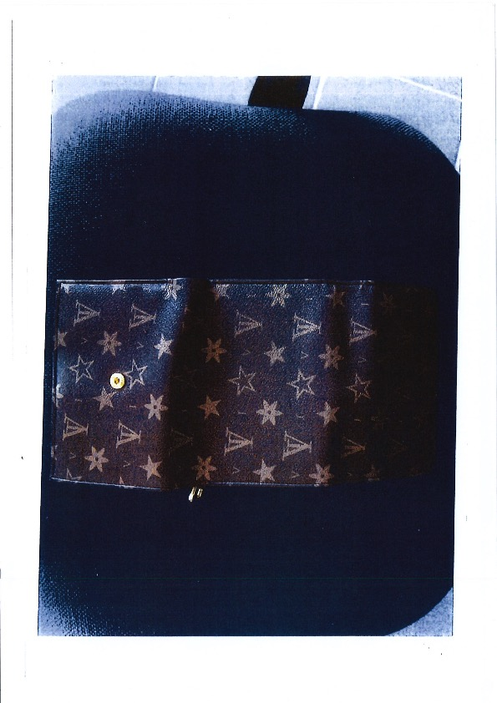
Marchi depositati dal contraffattore (utilizzati in modo diverso)
Tribunale di Genova, sentenza n. 3343/13 del 9 luglio 2013, proc. pen. n. 9888/11 RGPM, 2088/12 RGTrib
“Nessun rilievo può avere l’avvenuta registrazione del marchio da parte dell’imputato. Invero, si tratta di una riproduzione servile del noto marchio e non tutelabile stante la confondibilità e la mancanza della novità apposto su prodotti simili a quelli originali, anzi su modelli della nota casa. Si deve infatti avere riguardo non tanto alla registrazione ma alla sua reale utilizzazione che nel caso di specie appunto rende la merce confondibile. Anzi tale condotta può essere invece vista come prova della presenza dell’elemento psicologico del reato in capo all’imputato che ha tentato di procurarsi una copertura all’attività illecita.”
Marchio registrato dal contraffattore
Marchio utilizzato dal contraffattore

Slide 123
Elemento psicologico
Corte di Cassazione, Sez. II, sentenza n. 24516 del 22maggio – 9 giugno 2015
“L’imputata, infatti, era un’operatrice professionale nel settore specifico della vendita di articoli di profumeria, e ciò presupponeva una particolare esperienza, non soltanto nella conoscenza delle marche dei prodotti posti in vendita e delle relative caratteristiche merceologica, quanto, e soprattutto, in ordine alla specifica e penetrante tutela giuridica che circonda il marchio e i diritti di privativa, con la conseguenza che l’uso non autorizzato dei titolari dei marchi non poteva non essere apprezzato come fatto illecito, in capo a chi era professionalmente avvezzo ad operare gli acquisti attraverso la rete dei distributori a ciò legittimati. In tale quadro di riferimento non può, dunque, non rappresentare elemento fortemente denotativo del dolo la circostanza che l’imputata si fosse nel frangente rivolta ad una più o meno sconosciuta ditta campana, certo non autorizzata dai titolari dei marchi contraffatti a vendere prodotti che riproducevano quei marchi, con le caratteristiche – indubbiamente decettive – di cui si è detto.”
Corte di Cassazione, sentenza n. 28634/09 del 2 – 13 luglio 2009
“L’imputata è un’esercente di generi vestiario e, in questa qualità, è certamente in grado di rendersi conto della autenticità o della natura imitativa delle merci compravendute.”
Corte di Cassazione, sentenza n. 28634/09 del 2 – 13 luglio 2009
“I capi di abbigliamento e gli accessori recanti firme prestigiose sono posti in commercio esclusivamente tramite rivenditori autorizzati, in regime di esclusiva con le case produttrici. Se un comune cittadino può essere tratto in inganno nel vedere esposte siffatte merci in esercizi commerciali qualunque, il professionista sa bene che quegli oggetti circolano in un circuito riservato ai concessionari, convenzionati con le imprese produttrici”.
Corte d’Appello di Roma, sentenza n. 4455/17 del 26 maggio – 20 giugno 2017, proc. pen. n. 51539/10 R.G.N.R.; 17390/16 R.G. App.
“Quanto all’elemento soggettivo del reato, rileva la Corte che il Chen era un commerciante di bigiotteria e, dunque, persona assolutamente in grado di comprendere che si trattava di beni di produzione clandestina. Del resto, la mancanza di regolari fatture d’acquisto è sintomatica di una provenienza illecita.”
Corte d’Appello di Genova, sentenza n. 2345 del 25 settembre – 19 novembre 2012, proc. pen. n. 7806/2007 R.G.N.R.
“Le modalità della stessa importazione, poi, caratterizzata da una preordinata confusione di tutti i prodotti contenuti nel container al fine di non fare emergere quelli con marchi ingannevoli, comprova pienamente la sussistenza dell’elemento soggettivo del reato in esame”

Slide 124
Elemento psicologico
Tribunale di Genova, sentenza n. 3841/2012 del 28 settembre 2012, proc. pen. n. 1233/11 R.G. Trib.
“l’imputato esercita professionalmente l’attività commerciale di vendita di prodotti importati e attesa la notorietà dei marchi per cui è causa e dal fatto che la Louis Vuitton, la Diesel e la Lotto non producono i loro prodotti in Cina era certamente consapevole di importare prodotti non originali contrassegnati da marchi contraffatti”
Tribunale di Roma, sentenza n. 3526/12 del 9 – 22 marzo 2012, proc. pen. n. 1835/05 R.G.N.R.
“Ad integrare l’elemento soggettivo del reato, punito a titolo di dolo generico, è unicamente richiesta la coscienza e volontà del soggetto agente di detenere le cose contraffatte destinate alla vendita, e dunque la consapevolezza della contraffazione del marchio altrui: elementi, questi, pienamente presenti in entrambi gli imputati, alla luce della loro specifica qualità di operatori commerciali e della assoluta notorietà dei marchi oggetto di contraffazione.”
Tribunale di Milano, sentenza n. 5362/11 del 29 aprile – 12 maggio 2011, proc. pen. n. 39075/09 R.G.N.R.
“Nessun dubbio che l’imputato fosse consapevole che la merce da lui acquistata per essere commercializzata era contraffatta: la notorietà dei marchi Louis Vuitton e Burberry, lo svolgimento di un’attività nello specifico settore (titolare di una ditta avente ad oggetto il commercio all’ingrosso di articoli in pelle ed in cuoio, borsetteria da viaggio, cinture) la qualità del soggetto che gli ha fornito la illecita merce (pacificamente proveniente dalla Cina), la certa estraneità della Louis Vuitton o di suoi rivenditori autorizzati depongono per tale consapevolezza. D’altra parte l’imputato, rimasto contumace, non ha fornito una versione dei fatti idonea a contrastare le conclusioni di cui sopra.”

Slide 125
Il fenomeno degli OVERRUNS o della «sovraproduzione»
Il fenomeno degli overruns (impropriamente chiamato parallelo). Di cosa si tratta?
Lavorante autorizzato infedele, sub-lavorante infedele, talpa interna.
I prodotti sono spesso identici agli originali (necessità di esami e perizie accurate in sede, spesso impossibile perizia tramite foto)
Si tratta della tipologia di contraffazione più grave, più difficile da scoprire e che genera guadagni illeciti (ed evasione fiscale) nell’ordine di decine e centinaia di milioni di euro!!
IMPORTANZA DI COLPIRLA E DEBELLARLA

Slide 126
Overruns, l’eterno quesito: contraffazione civile o penale?
Rispondo subito: falso problema, è contraffazione penale. Condotta di apporre un marchio altrui senza essere autorizzato dal titolare. SENZA IL SUO CONSENSO
Concetto giuridico di contraffazione come apposizione di un marchio SENZA IL CONSENSO DEL TITOLARE, (anche se in parte sono autorizzato ad apporlo, ma non sulla sovra-produzione)
“Fede pubblica” come affidamento della collettività nella genuinità di determinati simboli, quali indicatori di provenienza: se il prodotto col mio marchio è immesso a mia insaputa sul mercato, senza il mio consenso, non proviene da me, non è da me autorizzato, quel marchio non certifica la provenienza imprenditoriale

Slide 127
Irrilevanza della identità dei prodotti
Altro errore frequente: «il prodotto è uguale all’originale e quindi non c’è contraffazione»
Ciò che conta ai fini della contraffazione è il marchio, non il prodotto. Anche se il prodotto è identico c’è contraffazione. Anche un terzo senza rapporti col titolare del marchio potrebbe essere in grado di fare un prodotto identico all’originale.
E comunque si può considerare il prodotto identico all’originale? NO
MANCANZA CONTROLLO QUALITA’, MANCANZA DI DETTAGLI ECC.
E’ così evidente l’illiceità penale dell’overruns che il problema non viene spesso sviscerato nelle sentenze (processi fiorentini anni 94-98). E quindi non si hanno molti precedenti in materia.
126

Slide 128
Ma allora perché si hanno dubbi?
Il dubbio che non sia contraffazione penale nasce in parte dalla vecchia concezione preindustriale di contraffazione - Il codice Rocco è del 1930 - come falsificazione materiale del marchio operata sul punzone originale (calco ecc.) e alterazione come manomissione operata direttamente sul prodotto. E non come contraffazione giuridica (assenza di consenso)
E ALLORA SI CONCLUDE ERRONEAMENTE: se ho il marchio o il punzone originale con cui apporlo sul prodotto, e me lo ha dato il titolare, non posso essere un falsario!
Desiderio di sbarazzarsi del problema come questione civile interna alla catena distributiva delle imprese per la difficoltà oggettiva delle indagini: necessità intercettazioni, non si possono seguire i metodi investigativi degli altri processi: sequestro e perizia.

Slide 129
Forme alternative per reprimere gli overruns e il parallelo
Art. 517 ter c.p. che punisce chi “fabbrica beni usurpando un titolo di proprietà industriale o in violazione dello stesso”.
E sul fatto che in questi casi vi sia una violazione civilistica – posta in essere con dolo, poiché il fabbricante infedele sa bene quello che sta facendo – di un titolo di proprietà industriale non dubita nessuno….anche i PM che relegano gli overruns ad un’ipotesi di illecito civilistica

Slide 130
Grazie dell’attenzione
129

